Slide 1
Ενότητα 1
Εισαγωγή στην Ψηφιακή Ευημερία: τα Πλαίσια PERMA-Digital

Slide 3
Εισαγωγή
Αυτή η ενότητα παρουσιάζει το Πλαίσιο PERMA-Digital, το οποίο εστιάζει στους εσωτερικούς παράγοντες της ευημερίας (Θετικά Συναισθήματα, Δέσμευση, Σχέσεις, Νόημα και Επίτευγμα) και στις εξωτερικές επιρροές (κουλτούρα, οικογένεια, προγράμματα σπουδών, πολιτική και υποδομές).
Μετά το τέλος της ενότητας, θα είστε σε θέση να κατανοείτε βασικές έννοιες που σχετίζονται με την ευημερία, να αναγνωρίζετε το μοντέλο PERMA και τη σύνδεσή του με τα πλαίσια DigComp και LifeComp.

Slide 4
Μαθησιακοί στόχοι
Κεφάλαιο 1.1
Αναγνώριση και περιγραφή των βασικών στοιχείων της ευημερίας: σωματική, ψυχική, συναισθηματική και κοινωνική υγεία και η σχέση τους με την ψηφιακή ευημερία.
Προσδιορισμός των θετικών και αρνητικών ψηφιακών και μη ψηφιακών επιδράσεων στους/στις μαθητές/-τριες της ανώτερης πρωτοβάθμιας και της πρώιμης δευτεροβάθμιας εκπαίδευσης.
Κεφάλαιο 1.2
Αναγνώριση των πέντε (5) στοιχείων PERMA: Θετικά Συναισθήματα, Δέσμευση, Σχέσεις, Νόημα και Επίτευγμα.
Διάκριση των μοναδικών συνεισφορών των στοιχείων PERMA στη συνολική ευημερία.
Κεφάλαιο 1.3
Προσδιορισμός των αρχών των πλαισίων DigComp και LifeComp και επεξήγηση της σύνδεσής τους με την ευημερία.
Σύνθεση των τριών πλαισίων για τη διαμόρφωση του ολοκληρωμένου μοντέλου PERMA-Digital.
Κεφάλαιο 1.4
Ανάλυση των πτυχών του PERMA σε σχέση με το DigComp και το LifeComp.
Σύνθεση των τριών πλαισίων για τη διαμόρφωση του ολοκληρωμένου μοντέλου PERMA-Digital.

Slide 5
Κεφάλαιο 1
Η Σημασία της Ευημερίας και της Ψηφιακής Ευημερίας

Slide 6
Κεφάλαιο 1: Η Σημασία της Ευημερίας και της Ψηφιακής Ευημερίας
1.1 Τι είναι η «Ευημερία»;
Η ευημερία είναι κάτι περισσότερο από την απουσία άγχους ή ασθένειας, είναι μια κατάσταση σωματικής, ψυχικής, συναισθηματικής και κοινωνικής ισορροπίας που σας επιτρέπει να ευδοκιμείτε, να μαθαίνετε και να συνδέεστε ουσιαστικά με τους άλλους.
Είναι η παρουσία θετικών συναισθημάτων και διαθέσεων, η απουσία αρνητικών συναισθημάτων, η ικανοποίηση από τη ζωή, η πληρότητα και η θετική λειτουργία.
1.2 Τι είναι η «Ψηφιακή Ευημερία»;
Η σύνδεση μεταξύ ευημερίας και ψηφιακής ευημερίας εμφανίστηκε σταδιακά, καθώς η τεχνολογία ενσωματώθηκε στην καθημερινή ζωή.
Παραδοσιακά, η ευημερία αναφερόταν στη σωματική, ψυχική και κοινωνική υγεία, και βασιζόταν σε πλαίσια από τη φιλοσοφία, την ψυχολογία και τη δημόσια υγεία. Με την άνοδο των προσωπικών υπολογιστών, του διαδικτύου και αργότερα των smartphone, οι ερευνητές/-τριες άρχισαν να παρατηρούν τόσο τα οφέλη όσο και τους κινδύνους της ευημερίας:
  Αν και η τεχνολογία επέτρεψε τη σύνδεση, τη μάθηση και την αυτοέκφραση των ανθρώπων, επέφερε επίσης άγχος, απόσπαση της προσοχής και υπερβολική χρήση.
«Η ικανότητα να χρησιμοποιούμε την ψηφιακή τεχνολογία συνειδητά, σκόπιμα και με ισορροπημένο τρόπο, έτσι ώστε να ενισχύει τη σωματική, συναισθηματική και κοινωνική υγεία αντί να την υποβαθμίζει» (Vanden Abeele, 2021).
Notes:
Ευημερία: Όταν η προσωπική σας ευημερία είναι ισχυρή, είστε καλύτερα προετοιμασμένοι/-νες για να υποστηρίξετε τη μάθηση, τη δημιουργικότητα και την ανθεκτικότητα των μαθητών/-τριών σας.
Ψηφιακή ευημερία: Μέχρι τη δεκαετία του 2010, οι ανησυχίες σχετικά με τα social media, τον χρόνο που περνάμε μπροστά από την οθόνη και τα ηλεκτρονικά παιχνίδια οδήγησαν στην αναγνώριση της «ψηφιακής ευημερίας» ως διακριτής έννοιας, με τις εταιρείες τεχνολογίας, τους/τις υπεύθυνους/-νες χάραξης πολιτικής και τους/τις εκπαιδευτικούς να υιοθετούν την ψηφιακή ευημερία ως μέρος ευρύτερων πλαισίων ευημερίας (π.χ. η πρωτοβουλία ψηφιακής ευημερίας της Google και το Screen Time της Apple).

Slide 7




Κεφάλαιο 1: Η Σημασία της Ευημερίας και της Ψηφιακής Ευημερίας
1.2 Τι είναι η «Ψηφιακή Ευημερία»;
Τα βασικά χαρακτηριστικά της ψηφιακής ευημερίας είναι τα εξής:
ΣΧΗΜΑ: ΒΑΣΙΚΑ ΧΑΡΑΚΤΗΡΙΣΤΙΚΑ
Ισορροπία | Ασφάλεια
Διαχείριση του χρόνου χρήσης οθόνης Αποφυγή ψηφιακής κόπωσης | Προστασία απορρήτου Αποφυγή επιβλαβούς περιεχομένου Εξασφάλιση συναισθηματικής ασφάλειας στο διαδίκτυο
Σκοπιμότητα | Ενδυνάμωση
Χρήση της τεχνολογίας για εκμάθηση, σύνδεση και δημιουργία νοήματος αντί για παθητική κατανάλωση | Αίσθημα ελέγχου της ψηφιακής χρήσης Ανάπτυξη ψηφιακής ιθαγένειας

Slide 8
Κεφάλαιο 1: Η Σημασία της Ευημερίας και της Ψηφιακής Ευημερίας
1.3 Η Αναγκαιότητα της Ψηφιακής Ευημερίας στην Εκπαίδευση
Πρόσφατα ευρήματα του ΠΟΥ (2025), του ΟΟΣΑ (2024) και της Ευρωπαϊκής Επιτροπής (2025) δείχνουν ότι τα ψηφιακά περιβάλλοντα επηρεάζουν σημαντικά την ψυχική υγεία των νέων.
Η αυξανόμενη προβληματική χρήση των social media, το επιβλαβές περιεχόμενο και ο εκφοβισμός στο διαδίκτυο θέτουν τους/τις ευάλωτους/-τες μαθητές/-τριες σε μεγαλύτερο κίνδυνο, ενώ τα στοιχεία του ΟΟΣΑ (2024) δείχνουν ότι το άγχος και ο φόρτος εργασίας των εκπαιδευτικών παραμένουν υψηλά παρά τις τεχνολογικές εξελίξεις. Αυτές οι τάσεις υπογραμμίζουν την ανάγκη τα σχολεία να καθοδηγούν τους/τις μαθήτριες/-τριες προς ασφαλέστερες και πιο ισορροπημένες ψηφιακές συνήθειες και να δημιουργούν υποστηρικτικά περιβάλλοντα μάθησης.
«Μια κατάσταση σωματικής, γνωστικής, κοινωνικής και συναισθηματικής ικανοποίησης που επιτρέπει στα άτομα να συμμετέχουν θετικά σε όλα τα ψηφιακά περιβάλλοντα μάθησης».
Με άλλα λόγια, όταν οι μαθήτριες/-τριες και οι εκπαιδευτικοί αισθάνονται ισορροπημένοι/-νες και υποστηριζόμενοι/-νες, έχουν περισσότερη αυτοπεποίθηση, κίνητρα και είναι πιο ανοιχτοί/-χτές σε νέες μαθησιακές εμπειρίες.

Slide 9
Κεφάλαιο 1: Η Σημασία της Ευημερίας και της Ψηφιακής Ευημερίας
1.3 Η Αναγκαιότητα της Ψηφιακής Ευημερίας στην Εκπαίδευση
Γιατί είναι σημαντική;

Slide 10
Κεφάλαιο 1: Η Σημασία της Ευημερίας και της Ψηφιακής Ευημερίας
1.3 Η Αναγκαιότητα της Ψηφιακής Ευημερίας στην Εκπαίδευση
Έρευνες δείχνουν τόσο θετικές όσο και αρνητικές συνέπειες:
Θετικές συνέπειες: ενισχυμένη συνεργασία, πρόσβαση στη γνώση, ευκαιρίες μάθησης χωρίς αποκλεισμούς, δημιουργική έκφραση.
Αρνητικές συνέπειες: κόπωση από την οθόνη, διαδικτυακός εκφοβισμός, μειωμένη ικανότητα συγκέντρωσης, κοινωνική σύγκριση, διαταραχές ύπνου.
Η προώθηση της ψηφιακής ευημερίας εξασφαλίζει ότι οι μαθήτριες/-τριές σας όχι μόνο αποκτούν γνώσεις, αλλά και αναπτύσσουν υγιεινές συνήθειες που υποστηρίζουν τη δια βίου μάθηση και την υπεύθυνη πολιτειότητα.
Notes:
Μελέτες περίπτωσης σε όλη την Ευρώπη υπογραμμίζουν τον τρόπο με τον οποίο οι δομημένες προσεγγίσεις, όπως η ενσωμάτωση πλαισίων ευημερίας στα προγράμματα σπουδών, μπορούν να μειώσουν το άγχος, να βελτιώσουν τις σχέσεις μεταξύ συνομηλίκων και να ενισχύσουν την ανθεκτικότητα σε ψηφιακά περιβάλλοντα (PERMA-Digital Consortium, 2025).

Slide 11
Κεφάλαιο 1: Η Σημασία της Ευημερίας και της Ψηφιακής Ευημερίας
Δραστηριότητα 1 - Κατανόηση των Ψηφιακών και Μη Ψηφιακών Πλαισίων
Αυτή η δραστηριότητα σας βοηθά να κατανοήσετε πώς τα ψηφιακά και μη ψηφιακά περιβάλλοντα επηρεάζουν την ευημερία σε τέσσερις (4) τομείς. Αφού την ολοκληρώσετε μόνοι/-νες σας, μπορείτε να επαναλάβετε τα ίδια βήματα με τους/τις μαθήτριες/-τριές σας για να τους/τις βοηθήσετε να αναγνωρίσουν πώς οι καθημερινές ψηφιακές τους συνήθειες επηρεάζουν τον τρόπο που αισθάνονται, σκέφτονται και συμπεριφέρονται.
Βήμα 1o:
Χρησιμοποιήστε τον πίνακα στο έγγραφο «Σύγκριση των Θετικών και Αρνητικών Συνεπειών στους/στις Μαθητές/-τριες» για να συγκρίνετε τον τρόπο με τον οποίο τα ψηφιακά και μη ψηφιακά περιβάλλοντα επηρεάζουν τη σωματική, ψυχική, συναισθηματική και κοινωνική ευημερία των μαθητών/-τριών.
Βήμα 2o:
Διαβάστε τα παραδείγματα σε κάθε στήλη και σκεφτείτε πώς αυτές οι καταστάσεις εμφανίζονται στην τάξη σας.
Βήμα 3o:
Προσθέστε ένα παράδειγμα από τη διδακτική σας πείρα σε οποιαδήποτε σειρά θεωρείτε σχετική.
Σκεφτείτε για λίγο:
Ποιοι τομείς ενέχουν τους μεγαλύτερους κινδύνους; Ποιες ευκαιρίες ανάπτυξης ξεχωρίζουν;
Υπάρχουν τρόποι για να ελαχιστοποιηθούν οι αρνητικές συνέπειες των ψηφιακών και μη ψηφιακών πλαισίων;
Notes:
Μοιράστε το έγγραφο «Σύγκριση των Θετικών και Αρνητικών Συνεπειών στους/στις Μαθητές/-τριες».
Εξετάστε το έγγραφο και τα βήματα μαζί με τους/τις εκπαιδευτικούς.
Συντονίστε τη διαδικασία αναστοχασμού τους – δώστε τους χρόνο να προσθέσουν ένα παράδειγμα και προσφέρετε την επιλογή να το μοιραστούν με την ομάδα, αν κάποιος/-ποια το επιθυμεί.
Να είστε ευέλικτοι/-κτες ώστε να ξεκινήσετε μια συζήτηση αν όλοι/-λες αισθάνονται άνετα.
Στο τέλος, αναφέρετε ότι μπορούν να πραγματοποιήσουν αυτή τη δραστηριότητα με την τάξη τους. Ζητήστε από τους/τις μαθήτριες/-τριες να προσθέσουν τα δικά τους παραδείγματα από το σχολείο και το σπίτι. Αυτό τους/τις βοηθά να κατανοήσουν πώς η τεχνολογία επηρεάζει τη σωματική, συναισθηματική, ψυχική και κοινωνική τους ευημερία και τους/τις ενθαρρύνει να κάνουν πιο υγιεινές επιλογές.

Slide 12
Κεφάλαιο 1: Η Σημασία της Ευημερίας και της Ψηφιακής Ευημερίας
Δραστηριότητα 2 - Πώς τα Ψηφιακά Εργαλεία Επηρεάζουν την Ευημερία των Μαθητών/-τριών
Αυτή η δραστηριότητα σας βοηθά να κατανοήσετε πώς τα ψηφιακά εργαλεία επηρεάζουν την ευημερία των μαθητών/-τριών σας στην καθημερινή ζωή της τάξης.
Βήμα 1ο:
Κοιτάξτε το φύλλο δραστηριοτήτων που σας δόθηκε.
Βήμα 2ο:
Σκεφτείτε παραδείγματα από την τάξη σας και συμπληρώστε μόνοι/-νες σας κάθε μέρος του πίνακα.
Βήμα 3ο:
Επισημάνετε (ή χρωματίστε) τους τομείς που έχουν τις ισχυρότερες θετικές και αρνητικές συνέπειες στον ψηφιακό κόσμο.
Βήμα 4ο:
Γράψτε μια σύντομη παράγραφο στο ημερολόγιο μάθησης ή σε μια ανάρτηση στο φόρουμ συζήτησης: «Πώς μπορώ να ενισχύσω τις θετικές συνέπειες των ψηφιακών εργαλείων στην ευημερία των μαθητών/-τριών και να μειώσω τις αρνητικές;»
Notes:
Μοιράστε το φύλλο δραστηριοτήτων «Θέμα: Σύγκριση των Θετικών και Αρνητικών Συνεπειών στους/στις Μαθητές/-τριες».
Συντονίστε τη διαδικασία αναστοχασμού τους – δώστε τους χρόνο για τα Βήματα 2 και 3 και προσφέρετέ τους τη δυνατότητα να μοιραστούν τις σκέψεις τους με την ομάδα, αν κάποιος/ποια το επιθυμεί.
Να είστε ευέλικτοι/-κτες ώστε να ξεκινήσετε μια συζήτηση αν όλοι/-λες αισθάνονται άνετα.

Slide 13
Κεφάλαιο 2
Το Πλαίσιο PERMA - Οι Πυλώνες της Ευημερίας

Slide 14
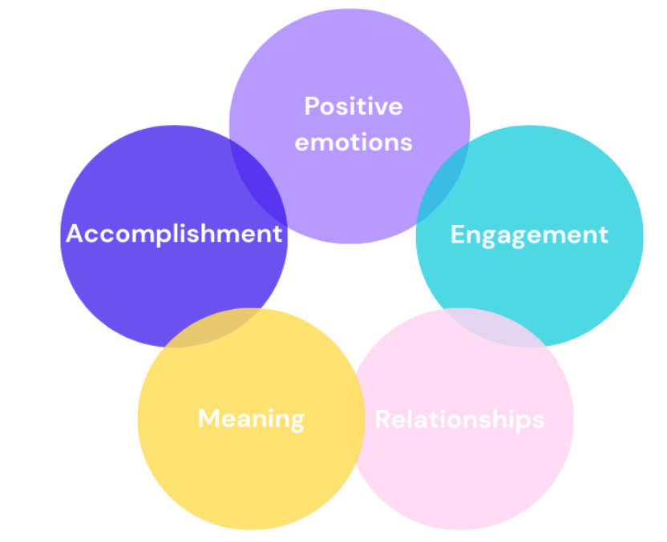
Κεφάλαιο 2: Το Πλαίσιο PERMA - Οι Πυλώνες της Ευημερίας
2.1 Εισαγωγή στο Μοντέλο PERMA
Το μοντέλο PERMA του Seligman (2011) προσφέρει ένα επιστημονικά τεκμηριωμένο πλαίσιο για την ευημερία, το οποίο βασίζεται σε πέντε (5) βασικά στοιχεία: Θετικά Συναισθήματα, Δέσμευση, Σχέσεις, Νόημα και Επίτευγμα.
Notes:
Ρωτήστε τους/τις εκπαιδευτικούς: «Πριν εξετάσουμε λεπτομερώς κάθε πυλώνα του μοντέλου PERMA, ας δούμε πώς αυτά τα στοιχεία συνεργάζονται στην καθημερινή ζωή.
Καθώς τα διαβάζετε, σκεφτείτε στιγμές από την προσωπική σας πείρα, μέσα ή έξω από την τάξη, που αντικατοπτρίζουν αυτές τις ιδέες. Αυτή η αναστοχαστική σκέψη θα σας βοηθήσει να αναγνωρίσετε πώς τα στοιχεία του PERMA συμβάλλουν στην προσωπική σας ευημερία και πώς μπορούν να καθοδηγήσουν την προσέγγισή σας για την υποστήριξη της ευημερίας των μαθητών/-τριών».

Slide 15
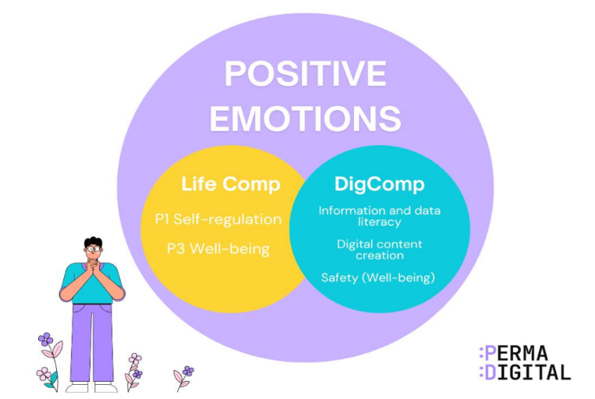
Κεφάλαιο 2: Το Πλαίσιο PERMA - Οι Πυλώνες της Ευημερίας
2.1 Εισαγωγή στο Μοντέλο PERMA
Θετικά Συναισθήματα (P): Βίωση χαράς, ευγνωμοσύνης, ελπίδας και αισιοδοξίας. Αυτά τα συναισθήματα διευρύνουν την οπτική σας και ενισχύουν την ανθεκτικότητά σας.
Notes:
Αναφέρετε τα ακόλουθα παραδείγματα:
Προσωπικό επίπεδο: Νιώθετε ευγνωμοσύνη όταν ένας/μια μαθητής/-τρια σας ευχαριστεί που τον/τη βοηθήσατε να κατανοήσει ένα δύσκολο θέμα..
Επαγγελματικό επίπεδο: Νιώθετε υπερήφανος/-νη όταν η τάξη σας ανταποκρίνεται με ενθουσιασμό σε μια νέα δραστηριότητα ή ιδέα για μάθημα που είχε καλά αποτελέσματα.

Slide 16
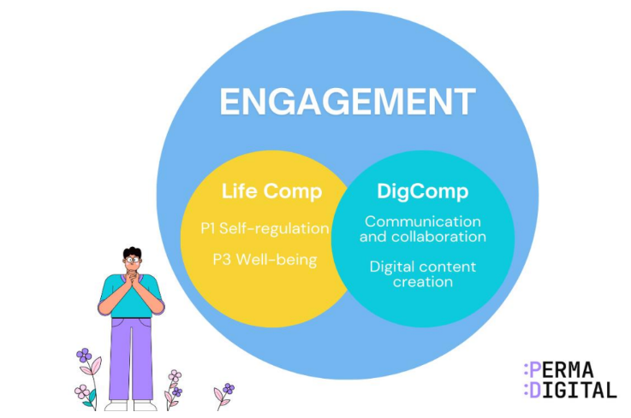
Κεφάλαιο 2: Το Πλαίσιο PERMA - Οι Πυλώνες της Ευημερίας
2.1 Εισαγωγή στο Μοντέλο PERMA
Δέσμευση (E): Πλήρης απορρόφηση σε σημαντικές δραστηριότητες («ροή»), όπου ο χρόνος φαίνεται να περνάει γρήγορα.
Notes:
Αναφέρετε τα ακόλουθα παραδείγματα:
Προσωπικό επίπεδο: Να απορροφάστε στην προετοιμασία δημιουργικού υλικού για το μάθημα ή στη διακόσμηση της τάξης σας για ένα νέο έργο.
Επαγγελματικό επίπεδο: Να καθοδηγείτε ένα ενδιαφέρον πείραμα φυσικών επιστημών ή ένα ομαδικό έργο στο οποίο οι μαθητές/-τριες είναι πλήρως απορροφημένοι/-νες και ο χρόνος περνάει γρήγορα.

Slide 17
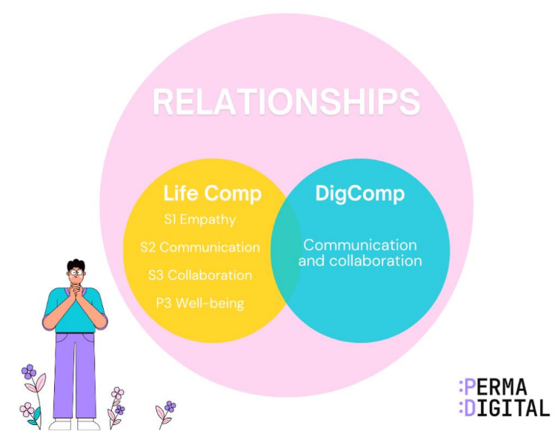
Κεφάλαιο 2: Το Πλαίσιο PERMA - Οι Πυλώνες της Ευημερίας
2.1 Εισαγωγή στο Mοντέλο PERMA
Σχέσεις (R): Δημιουργία ισχυρών, υποστηρικτικών και εμπιστευτικών σχέσεων με άλλα άτομα.
Notes:
Αναφέρετε τα ακόλουθα παραδείγματα:
Προσωπικό επίπεδο: Να μοιράζεστε εμπειρίες και χιούμορ με τους/τις συναδέλφους σας πίνοντας έναν καφέ μετά από μια κουραστική μέρα στο σχολείο.
Επαγγελματικό επίπεδο: Να συνεργάζεστε με έναν/μια συνάδελφο εκπαιδευτικό ή να βοηθάτε έναν/μια μαθητή/-τρια που αντιμετωπίζει δυσκολίες να ανακτήσει την αυτοπεποίθησή του/της μέσω της ενθάρρυνσης.

Slide 18
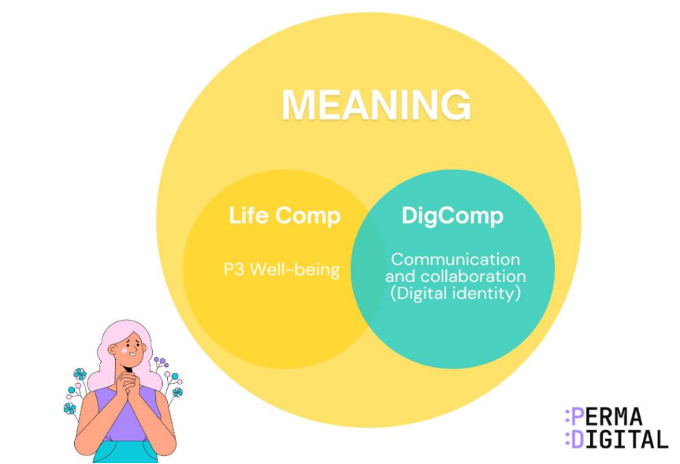
Κεφάλαιο 2: Το Πλαίσιο PERMA - Οι Πυλώνες της Ευημερίας
2.1 Εισαγωγή στο Μοντέλο PERMA
Νόημα (M): Αίσθημα σκοπού, ανήκειν και σύνδεσης με κάτι μεγαλύτερο από τον εαυτό σου.
Notes:
Αναφέρετε τα ακόλουθα παραδείγματα:
Προσωπικό επίπεδο: Να συμμετάσχετε εθελοντικά σε μια σχολική εκδήλωση ή να καθοδηγήσετε έναν/μια νέο/-α εκπαιδευτικό και να τον/τη δείτε να αποκτά αυτοπεποίθηση.
Επαγγελματικό επίπεδο: Να αναγνωρίσετε ότι η διδασκαλία σας συμβάλλει στη διαμόρφωση της ζωής των μαθητών/-τριών και στη μελλοντική τους επιτυχία.

Slide 19
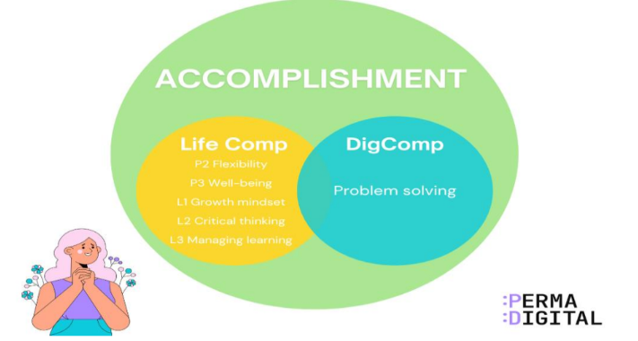
Κεφάλαιο 2: Το Πλαίσιο PERMA - Οι Πυλώνες της Ευημερίας
2.1 Εισαγωγή στο Μοντέλο PERMA
Επίτευγμα (R): Η προσπάθεια για την επίτευξη στόχων, η οποία ενισχύει την αυτοπεποίθηση και την ικανότητα.
Notes:
Αναφέρετε τα ακόλουθα παραδείγματα:
Προσωπικό επίπεδο: Να ολοκληρώσετε ένα πρόγραμμα επαγγελματικής ανάπτυξης ή να ισορροπήσετε με επιτυχία τη διδασκαλία με τις οικογενειακές σας ευθύνες.
Επαγγελματικό επίπεδο: Να βλέπετε τους/τις μαθήτριες/-τριές σας να πετυχαίνουν έναν μαθησιακό στόχο, να βελτιώνουν τη συμπεριφορά τους ή να δείχνουν υπερηφάνεια για τη δουλειά τους χάρη στην καθοδήγησή σας.
Καθώς προχωράτε στην ενότητα, θα δείτε πώς κάθε στοιχείο συνδέεται με τις ψηφιακές εμπειρίες και πώς το Πλαίσιο PERMA-Digital βοηθά εσάς και τους/τις μαθήτριες/-τριές σας να αναπτυχθείτε τόσο σε διαδικτυακά όσο και σε μη διαδικτυακά μαθησιακά περιβάλλοντα.

Slide 20
Κεφάλαιο 2: Το Πλαίσιο PERMA - Οι Πυλώνες της Ευημερίας
2.2 Ψυχολογική, Συμπεριφορική και Συναισθηματική Διάσταση του PERMA
P – Θετικά Συναισθήματα
Ψυχολογική πτυχή: Υποστηρίζει την ευέλικτη σκέψη, την ανθεκτικότητα και τη δημιουργικότητα.
Συμπεριφορική πτυχή: Ενέργειες ευγνωμοσύνης, αναγνώριση χαρούμενων στιγμών και έκφραση εκτίμησης.
Συναισθηματική πτυχή: Χαρά, ελπίδα, αγάπη και αισιοδοξία που μετριάζουν το άγχος και βοηθούν στην ανάκαμψη.
E – Δέσμευση
Ψυχολογική πτυχή: Η ροή αυξάνει την συγκέντρωση, την εσωτερική κινητοποίηση και την ικανότητα επίλυσης προβλημάτων.
Συμπεριφορική πτυχή: Πλήρης εμβύθιση σε δραστηριότητες όπως ο αθλητισμός, η μουσική, η γραφή ή η προγραμματισμός.
Συναισθηματική διάσταση: Ενέργεια, απορρόφηση και βαθιά ικανοποίηση κατά τη διάρκεια απαιτητικών εργασιών.
R – Σχέσεις
Ψυχολογική πτυχή: Οι σχέσεις ενισχύουν την αυτοεκτίμηση και μειώνουν το άγχος.
Συμπεριφορική πτυχή: Οικοδόμηση εμπιστοσύνης, ενεργητική ακρόαση, συνεργασία και τακτική αλληλεπίδραση.
Συναισθηματική πτυχή: Αίσθημα του «ανήκειν», ασφάλεια και υποστήριξη που μειώνουν τη μοναξιά.
M – Νόημα
Ψυχολογική πτυχή: Παρέχει κατεύθυνση συνδέοντας τις αξίες με τον σκοπό.
Συμπεριφορική πτυχή: Συμβολή σε σκοπούς, εθελοντισμός ή εργασία με σκοπό.
Συναισθηματική πτυχή: Ικανοποίηση, ευθυγράμμιση με τις αξίες και υπερηφάνεια για τη συμβολή.
A – Επίτευγμα
Ψυχολογική πτυχή: Ενισχύει την αυτοαποτελεσματικότητα και την κινητοποίηση μέσω της κατάκτησης δεξιοτήτων.
Συμπεριφορική πτυχή: Καθορισμός στόχων, επιμονή στις δυσκολίες και καταγραφή της προόδου.
Συναισθηματική πτυχή: Αυτοπεποίθηση, υπερηφάνεια και κίνητρα μετά την επίτευξη ενός στόχου.
Notes:
ΠΡΙΝ ΔΕΙΞΕΤΕ ΤΟΝ ΠΙΝΑΚΑ
Προτού εξετάσετε πώς τα στοιχεία PERMA εμφανίζονται στην καθημερινή ζωή, ας δούμε το καθένα από αυτά μέσα από τρεις (3) οπτικές γωνίες: ψυχολογική, συμπεριφορική και συναισθηματική.
Αυτό θα σας δώσει μια σαφή εικόνα του πώς η ευημερία αυξάνεται μέσω των σκέψεων, των ενεργειών και των συναισθηματικών εμπειριών σας. Θα σας βοηθήσει επίσης να δείτε τι μπορείτε να εφαρμόσετε άμεσα στη δική σας ζωή και στη δουλειά σας με τους/τις μαθήτριες/-τριες.
Ζητήστε από τους/τις εκπαιδευτικούς να διαβάσουν τα παραδείγματα για κάθε πυλώνα και να σκεφτούν τρόπους για να αναπτύξουν αυτά τα στοιχεία στην καθημερινή τους ρουτίνα. Χρησιμοποιήστε μια ερώτηση για να ξεκινήσετε, όπως: Τι καλλιεργεί θετικά συναισθήματα για μένα;
Για να καθοδηγήσετε τη σκέψη τους, αναφέρετε τα εξής:
• Ολοκληρώστε την ημέρα σας γράφοντας τρία (3) συγκεκριμένα πράγματα που σας έφεραν χαρά.
• Σταματήστε και απολαύστε μια θετική στιγμή για τουλάχιστον δέκα (10) δευτερόλεπτα όταν συμβαίνει.
• Αφιερώστε λίγα λεπτά στη φύση, την τέχνη ή σε εμπνευσμένες ιστορίες για να προκαλέσετε δέος.
ΜΕΤΑ
Δείξτε τον πίνακα.

Slide 21
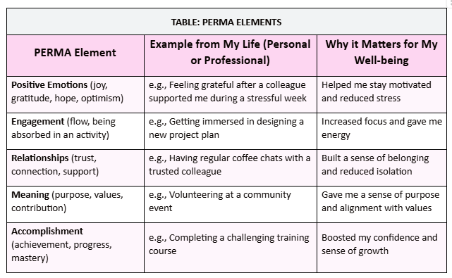
Κεφάλαιο 2: Το Πλαίσιο PERMA - Οι Πυλώνες της Ευημερίας
Δραστηριότητα - Αξιολόγηση των Προσωπικών σας Εμπειριών
Βήμα 1ο:
Σκεφτείτε τις εμπειρίες σας:
Σκεφτείτε τις προσωπικές και επαγγελματικές σας εμπειρίες.
Για κάθε στοιχείο του PERMA, δώστε τουλάχιστον ένα παράδειγμα όπου το έχετε βιώσει.
Στη συνέχεια, εξηγήστε γιατί αυτή η εμπειρία ήταν σημαντική για την ευημερία σας.
Βήμα 2ο:
Σκεφτείτε τα εξής:
Ποιο στοιχείο του PERMA είναι πιο έντονο στη ζωή σας αυτή τη στιγμή;
Ποιο στοιχείο θεωρείτε ότι χρειάζεται περισσότερη προσοχή και πώς θα μπορούσατε να το ενισχύσετε; Γιατί πιστεύετε ότι αυτό το στοιχείο χρειάζεται περισσότερη προσοχή;
Notes:
Μοιράστε το φύλλο δραστηριοτήτων «Θέμα: Αξιολόγηση των Προσωπικών σας Εμπειριών».
Ζητήστε από τους/τις εκπαιδευτικούς να χρησιμοποιήσουν τον πίνακα από το φύλλο δραστηριοτήτων ως οδηγό για τον αναστοχασμό τους (ο πίνακας βρίσκεται επίσης εδώ ως αναφορά για τον/την εκπαιδευτή/-τρια).

Slide 22
Τέλος της Ενότητας 1
Τα Πλαίσια DigComp και LifeComp και η Σχέση τους με την Ψηφιακή Ευημερία

Slide 23
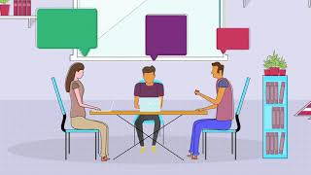
Κεφάλαιο 3: Τα Πλαίσια DigComp και LifeComp και η Σχέση τους με την Ψηφιακή Ευημερία
3.1 Πλαίσιο DigComp (Ψηφιακή Ικανότητα)
DigComp 2.0
Notes:
Παρακολουθήστε αυτό το βίντεο ως εισαγωγή.

Slide 24
Κεφάλαιο 3: Τα Πλαίσια DigComp και LifeComp και η Σχέση τους με την Ψηφιακή Ευημερία
3.1 Πλαίσιο DigComp (Ψηφιακή Ικανότητα)
Το Πλαίσιο DigComp, που αναπτύχθηκε αρχικά από την Ευρωπαϊκή Επιτροπή, παρέχει μια κοινή κατανόηση του τι σημαίνει να είναι κανείς ψηφιακά ικανός στη σημερινή κοινωνία.
Χρησιμεύει ως βάση για τις πολιτικές ψηφιακής εκπαίδευσης σε όλη την Ευρώπη. Προσφέρει έναν οδικό χάρτη που βοηθά τους/τις εκπαιδευτικούς και τους/τις μαθήτριες/-τριές τους να αναπτύξουν τις γνώσεις, τις δεξιότητες και τις στάσεις που απαιτούνται για την κριτική, δημιουργική και ασφαλή χρήση των ψηφιακών τεχνολογιών.
Το να είσαι «ψηφιακά ικανός/-νή» δεν σημαίνει απλώς να ξέρεις πώς να χρησιμοποιείς λογισμικό ή συσκευές, αλλά να τα χρησιμοποιείς με σύνεση και σκοπό.

Slide 25
Κεφάλαιο 3: Τα Πλαίσια DigComp και LifeComp και η Σχέση τους με την Ψηφιακή Ευημερία
3.1 Το DigComp στο Μοντέλο PERMA-Digital
Στο Μοντέλο PERMA-Digital, το DigComp παρέχει τις πρακτικές δεξιότητες που βοηθούν τους/τις εκπαιδευτικούς και τους/τις μαθήτριες/-τριες να χρησιμοποιούν την τεχνολογία με αυτοπεποίθηση, ισορροπία και υπευθυνότητα, οι οποίες είναι απαραίτητες για την ψηφιακή ευημερία. Αποτελείται από πέντε (5) τομείς:
Γραμματισμός Πληροφοριών και Δεδομένων | Αναζήτηση, αξιολόγηση και διαχείριση ψηφιακών πληροφοριών. | 1.1 Περιηγούμαι στο διαδίκτυο, αναζητώ και φιλτράρω δεδομένα, πληροφορίες και ψηφιακό περιεχόμενο. 1.2 Αξιολογώ δεδομένα, πληροφορίες και ψηφιακό περιεχόμενο. 1.3 Διαχειρίζομαι δεδομένα, πληροφορίες και ψηφιακό περιεχόμενο.
Επικοινωνία και Συνεργασία | Ψηφιακή αλληλεπίδραση, κοινή χρήση και διαδικτυακή ιθαγένεια. | 2.1 Αλληλεπιδρώ μέσω ψηφιακών τεχνολογιών. 2.2 Χρησιμοποιώ από κοινού πληροφορίες και περιεχόμενο μέσω ψηφιακών τεχνολογιών. 2.3 Συμμετέχω ενεργά στα κοινά μέσω ψηφιακών τεχνολογιών. 2.4 Συμπράττω μέσω ψηφιακών τεχνολογιών. 2.5 Γνωρίζω τον κώδικα δεοντολογίας που διέπει τη χρήση του διαδικτύου. 2.6 Διαχειρίζομαι την ψηφιακή ταυτότητα.
Δημιουργία Ψηφιακού Περιεχομένου | Ανάπτυξη και ενσωμάτωση ψηφιακού περιεχομένου. | 3.1 Αναπτύσσω ψηφιακό περιεχόμενο. 3.2 Ενσωματώνω και αναδιαμορφώνω ψηφιακό περιεχόμενο. 3.3 Γνωρίζω για τα πνευματικά δικαιώματα και τις άδειες χρήσης. 3.4 Προγραμματίζω υπολογιστικά συστήματα.
Ασφάλεια | Ασφάλεια στο διαδίκτυο, ψηφιακή ευημερία και προστασία του απορρήτου. | 4.1 Προστατεύω συσκευές. 4.2 Προστατεύω τα προσωπικά δεδομένα και το απόρρητο. 4.3 Προστατεύω την υγεία και την ευημερία. 4.4 Προστατεύω το περιβάλλον.
Επίλυση Προβλημάτων | Προσδιορισμός ψηφιακών αναγκών, επίλυση προβλημάτων και καινοτόμος χρήση της τεχνολογίας. | 5.1 Επιλύω τεχνικά προβλήματα. 5.2 Προσδιορίζω ανάγκες και τεχνολογικές λύσεις. 5.3 Χρησιμοποιώ δημιουργικά τις ψηφιακές τεχνολογίες. 5.4 Προσδιορίζω κενά στην ψηφιακή ικανότητα.

Slide 26
Κεφάλαιο 3: Τα Πλαίσια DigComp και LifeComp και η Σχέση τους με την Ψηφιακή Ευημερία
3.1 Το DigComp στο Μοντέλο PERMA-Digital
Γραμματισμός Πληροφοριών και Δεδομένων
Βοηθάτε συνεχώς τους/τις μαθήτριες/-τριες να βρίσκουν, να ερμηνεύουν και να αξιολογούν πληροφορίες. Αυτή η ικανότητα περιλαμβάνει τη γνώση του πώς να αναζητάτε αποτελεσματικά, να κρίνετε την αξιοπιστία των πηγών και να χρησιμοποιείτε τις πληροφορίες με ηθικό τρόπο.
Παράδειγμα: Εφαρμόζετε αυτή την ικανότητα, όταν καθοδηγείτε τους/τις μαθήτριες/-τριες να ελέγχουν αν οι διαδικτυακές πηγές είναι αξιόπιστες ή τους διδάσκετε να αναφέρουν σωστά τις ψηφιακές πηγές.
Επικοινωνία και Συνεργασία
Τα ψηφιακά εργαλεία καθιστούν δυνατή τη σύνδεση, την ανταλλαγή ιδεών και τη συνεργασία πέρα από την τάξη. Αυτός ο τομέας εστιάζει στην αλληλεπίδραση στο διαδίκτυο με σεβασμό, τη συμμετοχή σε ψηφιακές κοινότητες και την κατανόηση των κανόνων καλής συμπεριφοράς στο διαδίκτυο (netiquette).
Παράδειγμα: Όταν ενθαρρύνετε τους/τις μαθήτριες/-τριες να δημιουργήσουν από κοινού μια παρουσίαση χρησιμοποιώντας κοινόχρηστα έγγραφα ή συνεργάζεστε με έναν/μια συνάδελφο μέσω μιας διαδικτυακής πλατφόρμας μάθησης, επιδεικνύετε ψηφιακή συνεργασία.

Slide 27
Κεφάλαιο 3: Τα Πλαίσια DigComp και LifeComp και η Σχέση τους με την Ψηφιακή Ευημερία
3.1 Το DigComp στο Μοντέλο PERMA-Digital
3. Δημιουργία Ψηφιακού Περιεχομένου
Αυτή η ικανότητα περιλαμβάνει τον σχεδιασμό και την παραγωγή ψηφιακού υλικού, όπως έγγραφα, βίντεο ή διαδραστικούς πόρους, με σεβασμό στα πνευματικά δικαιώματα και την πνευματική ιδιοκτησία. Επιπλέον, περιλαμβάνει την ικανότητα να προσαρμόζετε και να διασκευάζετε υφιστάμενο περιεχόμενο με υπευθυνότητα.
Παράδειγμα: Όταν σχεδιάζετε μια ψηφιακή αφίσα με την τάξη σας χρησιμοποιώντας εικόνες ανοιχτού κώδικα ή ζητάτε από τους/τις μαθήτριες/-τριές σας να εγγράψουν σύντομα εκπαιδευτικά βίντεο, προάγετε την ψηφιακή δημιουργικότητα και την ηθική χρήση του περιεχομένου.
4. Ασφάλεια
Η ψηφιακή ασφάλεια είναι θεμελιώδης για την ευημερία. Περιλαμβάνει την προστασία των προσωπικών δεδομένων, τη διατήρηση της ψηφιακής υγείας (αποφυγή κόπωσης ή άγχους από υπερβολική χρήση) και τη διασφάλιση ασφαλούς συμπεριφοράς στο διαδίκτυο.
Παράδειγμα: Το να διδάσκετε στους/στις μαθητές/-τριες πώς να προσαρμόζουν τις ρυθμίσεις απορρήτου, να αποφεύγουν τον εκφοβισμό στο διαδίκτυο ή να κάνουν διαλείμματα από τις οθόνες κατά τη διάρκεια μακρών περιόδων σύνδεσης στο διαδίκτυο αντικατοπτρίζει αυτή την ικανότητα στην πράξη.

Slide 28
Κεφάλαιο 3: Τα Πλαίσια DigComp και LifeComp και η Σχέση τους με την Ψηφιακή Ευημερία
3.1 DigComp στο μοντέλο PERMA-Digital
5. Επίλυση Προβλημάτων
Αυτός ο τομέας ενθαρρύνει την κριτική σκέψη, την προσαρμοστικότητα και την καινοτομία σε ψηφιακά περιβάλλοντα. Περιλαμβάνει τον εντοπισμό τεχνικών προβλημάτων, τον πειραματισμό με νέα εργαλεία και την εξεύρεση δημιουργικών λύσεων σε καθημερινές προκλήσεις.
Παράδειγμα: Όταν επιλύετε ένα τεχνολογικό πρόβλημα στην τάξη ή βρίσκετε μια νέα εφαρμογή για να διαφοροποιήσετε τη διδασκαλία, προβάλλετε το πρότυπο της ψηφιακής επίλυσης προβλημάτων και της ανθεκτικότητας.
Το Πλαίσιο DigComp σας βοηθά όχι μόνο να χρησιμοποιείτε την τεχνολογία πιο αποτελεσματικά, αλλά και να προάγετε την ψηφιακή ισορροπία, την υπευθυνότητα και την αυτοαποτελεσματικότητα, δεξιότητες που αποτελούν μέρος της ψηφιακής ευημερίας.
Αναπτύσσοντας αυτές τις ικανότητες, ενδυναμώνετε τους/τις μαθήτριες/-τριές σας να αποκτήσουν αυτοπεποίθηση, να γίνουν προσεκτικοί και ηθικοί ψηφιακοί πολίτες, κάτι που αποτελεί βασικό στόχο του Πλαισίου PERMA-Digital.

Slide 29
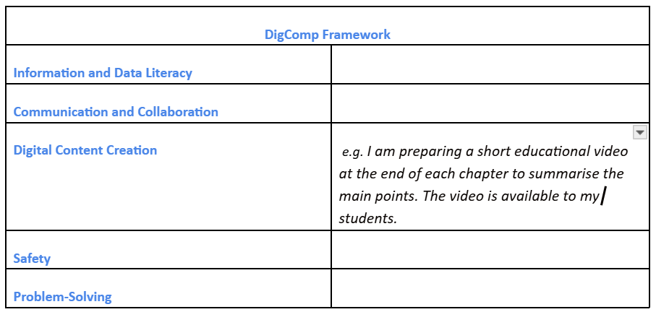
Κεφάλαιο 3: Τα Πλαίσια DigComp και LifeComp και η Σχέση τους με την Ψηφιακή Ευημερία
3.2 Δραστηριότητα - Εφαρμογή του DigComp στη Διδασκαλία Σας
Βήμα 1ο:
Αφιερώστε λίγο χρόνο για να σκεφτείτε και να αναστοχαστείτε τις παρακάτω ερωτήσεις:
Εφαρμόζω και τις πέντε βασικές περιοχές ικανοτήτων του Πλαισίου DigComp στη διδασκαλία μου;
Πρέπει να ενισχύσω τη χρήση του Πλαισίου DigComp στη διδασκαλία μου; Πώς μπορώ να το πετύχω αυτό;
Υπάρχει κάποιος τομέας του DigComp που δυσκολεύομαι να εφαρμόσω; Πώς μπορώ να ξεπεράσω αυτή τη δυσκολία;
Βήμα 2ο:
Σε ένα φύλλο χαρτί, αναδημιουργήστε τον πίνακα που εμφανίζεται στη διαφάνεια.
Βήμα
Γράψτε ένα παράδειγμα για το πώς εφαρμόζετε κάθε βασικό τομέα του Πλαισίου DigComp στη διδασκαλία σας.
Notes:
Μοιράστε το χαρτί με τον πίνακα στους/στις εκπαιδευτικούς.

Slide 30
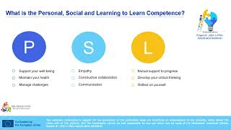
Κεφάλαιο 3: Τα Πλαίσια DigComp και LifeComp και η Σχέση τους με την Ψηφιακή Ευημερία
3.3 Πλαίσιο LifeComp (Δεξιότητες Ζωής)
Προσωπικές, Κοινωνικές και Μεταγνωστικές Ικανότητες (ANI International)
Notes:
Παρακολουθήστε αυτό το βίντεο ως εισαγωγή.

Slide 31
Κεφάλαιο 3: Τα Πλαίσια DigComp και LifeComp και η Σχέση τους με την Ψηφιακή Ευημερία
3.3 Πλαίσιο LifeComp
Στο πλαίσιο της εκπαίδευσης, το LifeComp ενθαρρύνει τους/τις εκπαιδευτικούς να κοιτάξουν πέρα από τις τεχνικές δεξιότητες και να καλλιεργήσουν την ολόπλευρη ανάπτυξη του ατόμου.
Υποστηρίζει τη ρύθμιση των συναισθημάτων, τη δια βίου μάθηση και την ηθική συμμετοχή σε ψηφιακές κοινότητες, τα οποία είναι όλα ζωτικής σημασίας για την προσέγγιση PERMA-Digital για την ευημερία στους ψηφιακούς χώρους.
Το Πλαίσιο Ικανοτήτων LifeComp περιγράφει εννέα (8) ικανότητες, οι οποίες οργανώνονται σε τρεις (3) τομείς:
Προσωπικός
Κοινωνικός
Μεταγνωστικός

Slide 32
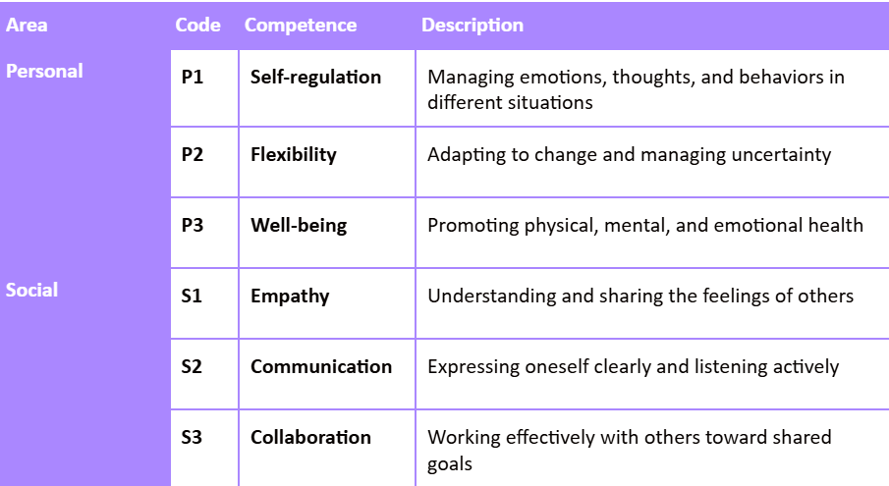
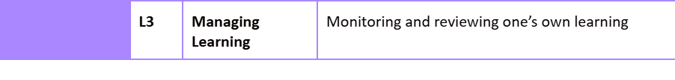
Κεφάλαιο 3: Τα Πλαίσια DigComp και LifeComp και η Σχέση τους με την Ψηφιακή Ευημερία
3.3 Πλαίσιο LifeComp
Notes:
Μετάφραση Εικόνας:
Αυτορρύθμιση: Διαχείριση συναισθημάτων, σκέψεων και συμπεριφορών σε διαφορετικές καταστάσεις.
Ευελιξία: Προσαρμογή στην αλλαγή και διαχείριση της αβεβαιότητας.
Ευημερία: Προώθηση της σωματικής, ψυχικής και συναισθηματικής υγείας.
Ενσυναίσθηση: Κατανόηση και μοίρασμα των συναισθημάτων των άλλων.
Επικοινωνία: Έκφραση με σαφήνεια και ενεργητική ακρόαση.
Συνεργασία: Αποτελεσματική συνεργασία με άλλα άτομα για την επίτευξη κοινών στόχων.
Διαχείριση της Μάθησης: Παρακολούθηση και αναθεώρηση της προσωπικής μάθησης.

Slide 33
Κεφάλαιο 3: Τα Πλαίσια DigComp και LifeComp και η Σχέση τους με την Ψηφιακή Ευημερία
3.3 Πλαίσιο LifeComp
Προσωπικός τομέας
Εστιάζει στην αυτογνωσία, την αυτορρύθμιση, την προσαρμοστικότητα και την ευημερία (σωματική, ψυχική και συναισθηματική)
Περιλαμβάνει την αναγνώριση των δυνατών σημείων και των συναισθημάτων του ατόμου, τη διαχείριση του άγχους και την ανάπτυξη μιας υγιούς νοοτροπίας απέναντι στην αλλαγή και την αβεβαιότητα.
Παράδειγμα: Οι εκπαιδευτικοί ασκούν την ενσυνειδητότητα ή τον αναστοχασμό για να διατηρήσουν την συναισθηματική τους ισορροπία προτού ανταποκριθούν σε δύσκολες καταστάσεις στην τάξη.
Κοινωνικός τομέας
Δίνει έμφαση στην ενσυναίσθηση, την επικοινωνία, τη συνεργασία και την επίλυση συγκρούσεων.
Προετοιμάζει τα άτομα να συμμετέχουν με σεβασμό και εποικοδομητικά σε διαφορετικές ψηφιακές κοινότητες.
Παράδειγμα: Οι εκπαιδευτικοί ενθαρρύνουν τους/τις μαθητές/-τριες να συζητούν διαφορετικές απόψεις σε διαδικτυακά φόρουμ ή να συνεργάζονται με σεβασμό σε ομαδικά έργα.
Μεταγνωστικός τομέας
Ενθαρρύνει την περιέργεια, την κριτική σκέψη και την κινητοποίηση για συνεχή μάθηση.
Υποστηρίζει τη μεταγνώση, την ικανότητα του ατόμου να σχεδιάζει, να παρακολουθεί και να αξιολογεί τη μάθησή του, τόσο online όσο και offline.
Παράδειγμα: Ένας/Μια εκπαιδευτικός που αναστοχάζεται σχετικά με τον τρόπο με τον οποίο τα ψηφιακά εργαλεία μπορούν να υποστηρίξουν τη διαφοροποιημένη μάθηση ή μαθητές/-τριες που θέτουν προσωπικούς μαθησιακούς στόχους χρησιμοποιώντας διαδικτυακούς πόρους.

Slide 34
Κεφάλαιο 3: Τα Πλαίσια DigComp και LifeComp και η Σχέση τους με την Ψηφιακή Ευημερία
3.3 Γιατί Πρέπει να Σας Ενδιαφέρει το LifeComp
Το LifeComp συμπληρώνει το Πλαίσιο DigComp εστιάζοντας στις προσωπικές και κοινωνικές ικανότητες που υποστηρίζουν την υπεύθυνη, ισορροπημένη και ουσιαστική χρήση της τεχνολογίας.
Η εφαρμογή του Πλαισίου DigComp έχει επισημάνει κενά στην ευημερία, την αυτορρύθμιση, την ευαισθητοποίηση, την ευθύνη και την κριτική σκέψη. Αυτά τα κενά μπορούν να αντιμετωπιστούν με την ενσωμάτωση του DigComp στο Πλαίσιο LifeComp.
DigComp -> εστιάζει στο τι κάνουν οι άνθρωποι με τα ψηφιακά εργαλεία.
LifeComp -> εστιάζει στον τρόπο με τον οποίο οι άνθρωποι σκέφτονται, αισθάνονται και αλληλεπιδρούν όταν τα χρησιμοποιούν.
Εφαρμόζοντας το LifeComp παράλληλα με το DigComp, μπορείτε να σχεδιάσετε μαθησιακές εμπειρίες που προάγουν τόσο την ψηφιακή ικανότητα όσο και την ευημερία, και να βοηθήσετε τους/τις μαθήτριες/-τριες να αξιοποιήσουν την τεχνολογία με σκοπό, ισορροπία και ενσυναίσθηση.
Notes:
Πρόσθετες πληροφορίες που θα μπορούσατε να αναφέρετε:
Το LifeComp βοηθά τους/τις εκπαιδευτικούς και τους/τις μαθήτριες/-τριες να καλλιεργήσουν την αυτογνωσία, την ενσυναίσθηση και την ανθεκτικότητα, ιδιότητες που είναι απαραίτητες για τη διατήρηση της ψηφιακής ευημερίας και των θετικών σχέσεων σε συνδεδεμένα περιβάλλοντα.
Ο Γραμματισμός Πληροφοριών και Δεδομένων (DigComp) μπορεί να συνδυαστεί με τη Μεταγνωστική Ικανότητα (LifeComp) και, πιο συγκεκριμένα, με την Κριτική Σκέψη. Για παράδειγμα, ζητήστε από τους/τις μαθήτριες/-τριές σας να επιλέξουν κατάλληλες και αξιόπιστες πηγές για την έκθεσή τους.

Slide 35
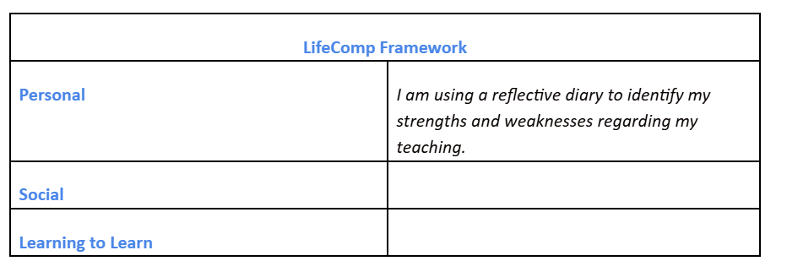
Κεφάλαιο 3: Τα Πλαίσια DigComp και LifeComp και η Σχέση τους με την Ψηφιακή Ευημερία
3.4 Δραστηριότητα 1 - Εφαρμογή του Πλαισίου LifeComp στη Διδασκαλία Σας
Βήμα 1ο:
Αφιερώστε λίγο χρόνο για να σκεφτείτε και να αναστοχαστείτε τις παρακάτω ερωτήσεις:
Εφαρμόζω τους τρεις (3) βασικούς τομείς του Πλαισίου LifeComp στη διδασκαλία μου;
Πρέπει να ενισχύσω τη χρήση του Πλαισίου LifeComp στη διδασκαλία μου; Πώς μπορώ να το πετύχω αυτό;
Υπάρχει κάποιος τομέας του LifeComp που δυσκολεύομαι να εφαρμόσω; Πώς μπορώ να ξεπεράσω αυτή τη δυσκολία;
Βήμα 2ο:
Σε ένα φύλλο χαρτί, αναδημιουργήστε τον πίνακα που εμφανίζεται στη διαφάνεια.
Βήμα 3ο:
Γράψτε ένα παράδειγμα για το πώς εφαρμόζετε κάθε βασικό τομέα του Πλαισίου LifeComp στη διδασκαλία σας.
Notes:
Μοιράστε το χαρτί με τον πίνακα στους/στις εκπαιδευτικούς.
Μετάφραση εικόνας:
Πλαίσιο LifeComp
Προσωπικός τομέας: Χρησιμοποιώ ένα ημερολόγιο αναστοχασμού για να προσδιορίσω τα δυνατά και αδύνατα σημεία μου όσον αφορά τη διδασκαλία μου.
Κοινωνικός τομέας:
Μεταγνωστικός τομέας:

Slide 36
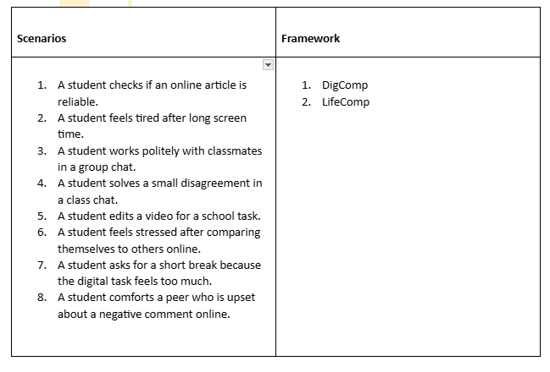
Κεφάλαιο 3: Τα Πλαίσια DigComp και LifeComp και η Σχέση τους με την Ψηφιακή Ευημερία
3.4 Δραστηριότητα 2 - Προσδιορισμός των Ικανοτήτων DigComp και LifeComp
Στόχος αυτής της δραστηριότητας είναι να δούμε πώς συνεργάζονται οι ψηφιακές δεξιότητες και οι προσωπικές ή κοινωνικές δεξιότητες.
Θα σας βοηθήσει να κατανοήσετε σε ποια σημεία οι μαθήτριες/-τριές σας χρειάζονται περισσότερη υποστήριξη όταν χρησιμοποιούν την τεχνολογία.
Βήμα 1ο:
Διαβάστε τα οκτώ (8) σενάρια.
Βήμα 2ο:
Τοποθετήστε το καθένα κάτω από το DigComp ή το LifeComp.
ΧΡΕΙΑΖΕΣΤΕ ΕΝΑ ΞΕΧΩΡΙΣΤΟ ΦΥΛΛΟ ΓΙΑ ΑΥΤΗ ΤΗΝ ΔΡΑΣΤΗΡΙΟΤΗΤΑ.
Αφού τοποθετήσετε κάθε σενάριο στο πιο σχετικό πλαίσιο, αφιερώστε λίγο χρόνο για να σκεφτείτε:
Ποιες συγκεκριμένες ικανότητες μπορούν να εντοπιστούν και στα δύο πλαίσια;
Notes:
Μοιράστε το χαρτί με τον πίνακα στους/στις εκπαιδευτικούς.
Μετάφραση εικόνας:
Σενάρια
1. Ένας/Μια μαθητής/-τρια ελέγχει αν ένα άρθρο στο διαδίκτυο είναι αξιόπιστο.
2. Ένας/Μια μαθητής/-τρια αισθάνεται κουρασμένος/-νη μετά από πολύωρη χρήση της οθόνης.
3. Ένας/Μια μαθητής/-τρια συνεργάζεται ευγενικά με τους/τις συμμαθητές/-τριές του/της σε μια ομαδική συνομιλία.
4. Ένας/Μια μαθητής/-τρια επιλύει μια μικρή διαφωνία σε μια συνομιλία της τάξης.
5. Ένας/Μια μαθητής/-τρια επεξεργάζεται ένα βίντεο για μια σχολική εργασία.
6. Ένας/Μια μαθητής/-τρια αισθάνεται άγχος μετά από σύγκριση με άλλους/-λες στο διαδίκτυο.
7. Ένας/Μια μαθητής/-τρια ζητά ένα μικρό διάλειμμα επειδή η ψηφιακή εργασία του φαίνεται πολύ δύσκολη.
8. Ένας/Μια μαθητής/-τρια παρηγορεί έναν/μια συμμαθητή/-τριά του/της που είναι αναστατωμένος/-νη λόγω ενός αρνητικού σχολίου στο διαδίκτυο.
Πλαίσιο
DigComp
2. LifeComp

Slide 37

Κεφάλαιο 3: Τα Πλαίσια DigComp και LifeComp και η Σχέση τους με την Ψηφιακή Ευημερία
3.4 Δραστηριότητα 3 - Εφαρμογή των Πλαισίων DigComp και LifeComp Μεμονωμένα στην Πράξη
Αυτή η δραστηριότητα συνδυάζει τις ακόλουθες ικανότητες του πλαισίου DigComp:
Γραμματισμός Πληροφοριών και Δεδομένων
Επικοινωνία και Συνεργασία
Δημιουργία Ψηφιακού Περιεχομένου
Εφαρμογή του Πλαισίου DigComp με την ενσωμάτωση συγκεκριμένων ικανοτήτων
Σκεφτείτε πώς μπορεί να εφαρμοστεί καθεμία από τις προαναφερθείσες ικανότητες στην τάξη.

Slide 38
Κεφάλαιο 3: Τα Πλαίσια DigComp και LifeComp και η Σχέση τους με την Ψηφιακή Ευημερία
3.4 Δραστηριότητα 3 - Εφαρμογή των Πλαισίων DigComp και LifeComp Μεμονωμένα στην Πράξη
Για παράδειγμα, μπορείτε να ακολουθήσετε τα εξής βήματα για να ενσωματώσετε τις δύο (2) παρακάτω ικανότητες με τους/τις μαθήτριες/-τριες σας:
Γραμματισμός Πληροφοριών και Δεδομένων
Ζητήστε από τους/τις μαθήτριες/-τριές σας να ερευνήσουν ένα τρέχον ζήτημα στο διαδίκτυο (π.χ. περιβαλλοντικές προκλήσεις). Πριν ξεκινήσουν, καθοδηγήστε τους/τες να ελέγξουν αν οι διαδικτυακές πηγές είναι αξιόπιστες και πώς να αναφέρουν σωστά τις πηγές τους.
Επικοινωνία και Συνεργασία
Στη συνέχεια, ζητήστε τους να συνεργαστούν σε κοινόχρηστα έγγραφα, π.χ. στο Google Drive, και στη Δημιουργία Ψηφιακού Περιεχομένου, για να δημιουργήσουν μια ψηφιακή παρουσίαση.
Τώρα, σκεφτείτε ένα άλλο παράδειγμα που θα έδειχνε την εφαρμογή των τριών (3) προαναφερθεισών ικανοτήτων του Πλαισίου DigComp στην τάξη.
Στη συνέχεια, γράψτε τα συγκεκριμένα βήματα που πρέπει να ακολουθήσετε, όπως στο παραπάνω παράδειγμα.

Slide 39
Κεφάλαιο 3: Τα Πλαίσια DigComp και LifeComp και η Σχέση τους με την Ψηφιακή Ευημερία
3.4 Δραστηριότητα 3 - Εφαρμογή των Πλαισίων DigComp και LifeComp Μεμονωμένα στην Πράξη
Αυτή η δραστηριότητα ενισχύει δύο (2) βασικούς τομείς του LifeComp Personal: Αυτορρύθμιση και Κοινωνική Ενσυναίσθηση, συνδέοντας τη συναισθηματική ευαισθητοποίηση με την ψηφιακή συμπεριφορά. Σκεφτείτε πώς μπορεί να εφαρμοστεί καθεμία από τις προαναφερθείσες ικανότητες στην τάξη.
2. Εφαρμογή του Πλαισίου LifeComp με την ενσωμάτωση συγκεκριμένων ικανοτήτων
Σκεφτείτε πώς μπορεί να εφαρμοστεί καθεμία από τις προαναφερθείσες ικανότητες στην τάξη.

Slide 40
Κεφάλαιο 3: Τα Πλαίσια DigComp και LifeComp και η Σχέση τους με την Ψηφιακή Ευημερία
3.4 Δραστηριότητα 3 - Εφαρμογή των Πλαισίων DigComp και LifeComp Μεμονωμένα στην Πράξη
Για παράδειγμα, μπορείτε να ακολουθήσετε τα εξής βήματα για να ενσωματώσετε τις δύο (2) παρακάτω ικανότητες με τους/τις μαθήτριες/-τριές σας:
Αυτορρύθμιση
Κατά τη διάρκεια μιας συζήτησης στην τάξη σχετικά με τη χρήση των social media, ζητήστε από τους/τις μαθήτριες/-τριές σας να σκεφτούν πώς τα διαδικτυακά σχόλια μπορούν να επηρεάσουν τους άλλους.
Ενσυναίσθηση
Στη συνέχεια, ξεκινήστε έναν διάλογο σχετικά με την ενσυναίσθηση, τον συναισθηματικό έλεγχο και την επικοινωνία με σεβασμό στο διαδίκτυο.
Τώρα, σκεφτείτε ένα άλλο παράδειγμα που θα έδειχνε την εφαρμογή των δύο προαναφερθεισών ικανοτήτων του Πλαισίου LifeComp στην τάξη.
Στη συνέχεια, γράψτε τα συγκεκριμένα βήματα που πρέπει να ακολουθήσετε, όπως στο παραπάνω παράδειγμα.

Slide 41
Κεφάλαιο 3: Τα Πλαίσια DigComp και LifeComp και η Σχέση τους με την Ψηφιακή Ευημερία
3.4 Δραστηριότητα 4 - Σύνδεση και Εφαρμογή των Δύο Πλαισίων στην Τάξη
Όταν χρησιμοποιούνται μαζί, τα Πλαίσια DigComp και LifeComp θα σας βοηθήσουν να σχεδιάσετε μαθησιακές εμπειρίες που είναι τόσο τεχνικά ικανές όσο και συναισθηματικά έξυπνες.
Αυτό που πρέπει να κάνετε είναι το εξής:
1. Σκεφτείτε μια πρόσφατη μαθησιακή εμπειρία στην οποία χρησιμοποιήσατε στοιχεία τόσο του DigComp όσο και του LifeComp.
Προτού γράψετε ένα σύντομο παράδειγμα από την τάξη σας, σκεφτείτε σε ποιες δεξιότητες εξασκήθηκαν οι μαθήτριες/-τριες από τα Πλαίσια DigComp και Life Comp. Για παράδειγμα, συνδύασαν την ψηφιακή επίλυση προβλημάτων με τη συναισθηματική ρύθμιση, τη συνεργασία ή την κριτική σκέψη;
2. Ποιες προκλήσεις αντιμετωπίσατε κατά την ταυτόχρονη εφαρμογή και των δύο πλαισίων;
Προσδιορίστε τουλάχιστον μία (1) πρόκληση που θεωρείτε πολύ σημαντική και προτείνετε τρόπους για να την αντιμετωπίσετε την επόμενη φορά. Σκεφτείτε ζητήματα όπως ο χρόνος, η ετοιμότητα των μαθητών/-τριών, η πολυπλοκότητα των εργασιών ή η εξισορρόπηση των ψηφιακών δεξιοτήτων με τις κοινωνικές και συναισθηματικές απαιτήσεις.
Οι μαθήτριες/-τριές σας μαθαίνουν όχι μόνο πώς να χρησιμοποιούν την τεχνολογία, αλλά και γιατί και πότε να τη χρησιμοποιούν υπεύθυνα διατηρώντας την ευημερία και την ισορροπία που είναι η ουσία του Πλαισίου PERMA-Digital.

Slide 42
Κεφάλαιο 3: Τα Πλαίσια DigComp και LifeComp και η Σχέση τους με την Ψηφιακή Ευημερία
3.5 Σύνδεση των Δύο Πλαισίων (DigComp και LifeComp) με το Μοντέλο PERMA
Το Μοντέλο PERMA συνδέεται φυσικά τόσο με το DigComp όσο και με το LifeComp δημιουργώντας ένα ολιστικό πλαίσιο για την ψηφιακή ευημερία και την ανάπτυξη στην εκπαίδευση.
Κάθε στοιχείο του PERMA ευθυγραμμίζεται με συγκεκριμένες ικανότητες που βοηθούν τους/τις εκπαιδευτικούς και τους/τις μαθήτριες/-τριες να ευδοκιμήσουν σε ψηφιακά περιβάλλοντα. Ο παρακάτω πίνακας δείχνει τις συνδέσεις μεταξύ κάθε στοιχείου του PERMA με συγκεκριμένες ικανότητες του DigComp και του LifeComp.

Slide 43
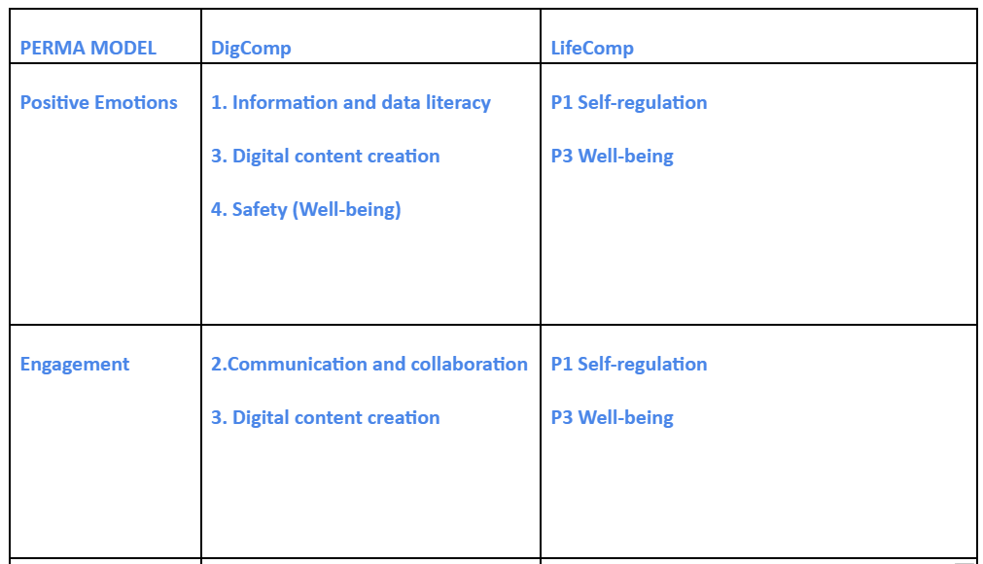
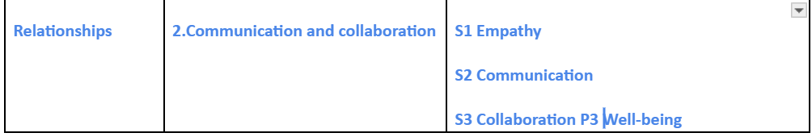
Κεφάλαιο 3: Τα Πλαίσια DigComp και LifeComp και η Σχέση τους με την Ψηφιακή Ευημερία
3.5 Σύνδεση των Δύο Πλαισίων (DigComp και LifeComp) με το Μοντέλο PERMA
Notes:
Όπως μπορείτε να δείτε στον παραπάνω πίνακα, το πρώτο στοιχείο του μοντέλου PERMA (τα Θετικά Συναισθήματα) ευθυγραμμίζεται με τις ικανότητες DigComp που αφορούν τον Γραμματισμό Πληροφοριών και Δεδομένων, τη Δημιουργία Ψηφιακού Περιεχομένου και την Ασφάλεια (Ευημερία) και ταυτόχρονα ευθυγραμμίζεται με τις ικανότητες LifeComp που αφορούν την Αυτορρύθμισης και την Ευημερία.

Slide 44
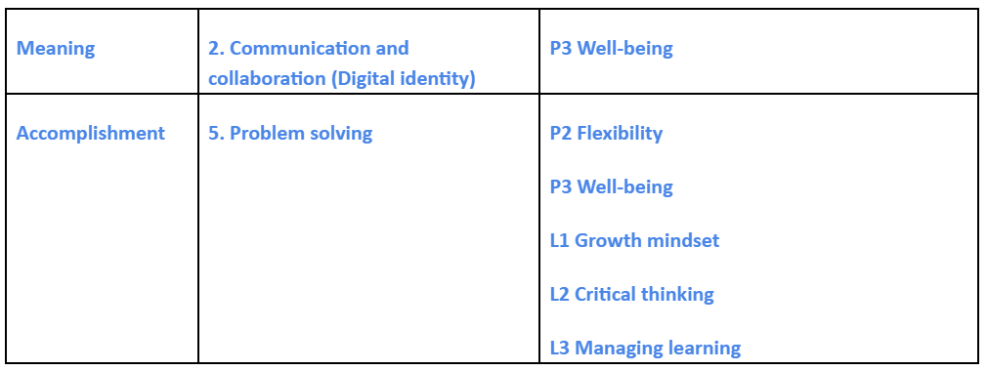
Κεφάλαιο 3: Τα Πλαίσια DigComp και LifeComp και η Σχέση τους με την Ψηφιακή Ευημερία
3.5 Σύνδεση των Δύο Πλαισίων (DigComp και LifeComp) με το Μοντέλο PERMA
Notes:
Πίνακας. Αντιστοίχιση των DigComp και LifeComp με το Μοντέλο PERMA
Μετάφραση εικόνας:
Νόημα: 2. Επικοινωνία και συνεργασία (Ψηφιακή ταυτότητα), P3 Ευημερία
Επίτευγμα: 5. Επίλυση προβλημάτων, P2 Ευελιξία, P3 Ευημερία, L1 Νοοτροπία ανάπτυξης, L2 Κριτική σκέψη, L3 Διαχείριση της μάθησης

Slide 45
Κεφάλαιο 3: Τα Πλαίσια DigComp και LifeComp και η Σχέση τους με την Ψηφιακή Ευημερία
3.5 Σύνδεση των Δύο Πλαισίων (DigComp και LifeComp) με το Μοντέλο PERMA
Θετικά Συναισθήματα
Συμβαδίζει με τις δεξιότητες Ρύθμισης των Συναισθημάτων του LifeComp βοηθώντας τους/τις μαθήτριες/-τριες να αναγνωρίζουν και να διαχειρίζονται τα συναισθήματά τους όταν χρησιμοποιούν ψηφιακά εργαλεία. Η ενθάρρυνση της ευγνωμοσύνης και του αισιοδοξίας στο διαδίκτυο μπορεί να μειώσει το άγχος και να προωθήσει την εμπιστοσύνη στους ψηφιακούς χώρους. Αυτό συμφωνεί με την Ικανότητα Ασφάλειας του πλαισίου DigComp.
Δέσμευση
Συνδέεται με τους τομείς της Δημιουργίας Ψηφιακού Περιεχομένου και της Επίλυσης Προβλημάτων του DigComp, καθώς οι μαθήτριες/-τριες βιώνουν ροή και ικανοποίηση μέσω της βαθιάς εμπλοκής τους σε σημαντικά ψηφιακά έργα και δημιουργικές μαθησιακές δραστηριότητες. Η δημιουργία ενός ψηφιακού έργου μπορεί να κάνει τους/τις μαθήτριες/-τριες να αισθάνονται καλύτερα και να ενισχύσει την ευημερία και την αυτοπεποίθησή τους, κάτι που συνδέεται με το πλαίσιο LifeComp.
Νόημα
Υποστηρίζεται από τους τομείς Προσωπικών και Κοινωνικών Ικανοτήτων του LifeComp, στους οποίους οι μαθήτριες/-τριες συνδέουν τις ψηφιακές τους ενέργειες με αξίες, ταυτότητα και σκοπό. Οι εκπαιδευτικοί μπορούν να σχεδιάσουν εργασίες που επιτρέπουν στους/στις μαθητές/-τριες να εξερευνήσουν πώς η τεχνολογία συμβάλλει στην επίτευξη στόχων του πραγματικού κόσμου και στην επίδραση στην κοινότητα. Αυτό συνδέεται με την ικανότητα Επίλυσης Προβλημάτων και τον Γραμματισμό Πληροφοριών και Δεδομένων του πλαισίου DigComp.
Σχέσεις
Το DigComp προάγει τη Συνεργατική Επικοινωνία, ενώ το LifeComp υποστηρίζει την Ενσυναίσθηση και την Κοινωνική Ευαισθητοποίηση. Μαζί, βοηθούν τους/τις μαθήτριες/-τριες να αναπτύξουν εμπιστοσύνη, συμπερίληψη και σεβασμό στις διαδικτυακές και μικτές μαθησιακές κοινότητες.
Επίτευγμα
Συνδέεται με τις δεξιότητες Καθορισμού Στόχων και αυτοαξιολόγησης του DigComp βοηθώντας τους/τις μαθήτριες/-τριες να παρακολουθούν την ψηφιακή τους πρόοδο και να γιορτάζουν τα ορόσημα. Σε συνδυασμό με την Αυτορρύθμιση του LifeComp, ενθαρρύνει την επιμονή, την αυτοπεποίθηση και την υπερηφάνεια για τα επιτεύγματα.
Notes:
ΠΡΙΝ ΔΕΙΞΕΤΕ ΤΟΝ ΠΙΝΑΚΑ
Προτού εξετάσετε πώς τα στοιχεία PERMA εμφανίζονται στην καθημερινή ζωή, ας δούμε το καθένα από αυτά μέσα από τρεις (3) οπτικές γωνίες: ψυχολογική, συμπεριφορική και συναισθηματική.
Αυτό θα σας δώσει μια σαφή εικόνα του πώς η ευημερία αυξάνεται μέσω των σκέψεων, των ενεργειών και των συναισθηματικών εμπειριών σας. Θα σας βοηθήσει επίσης να δείτε τι μπορείτε να εφαρμόσετε άμεσα στη δική σας ζωή και στη δουλειά σας με τους/τις μαθήτριες/-τριες.
Ζητήστε από τους/τις εκπαιδευτικούς να διαβάσουν τα παραδείγματα για κάθε πυλώνα και να σκεφτούν τρόπους για να αναπτύξουν αυτά τα στοιχεία στην καθημερινή τους ρουτίνα. Χρησιμοποιήστε μια ερώτηση για να ξεκινήσετε, όπως: Τι καλλιεργεί θετικά συναισθήματα για μένα;
Για να καθοδηγήσετε τη σκέψη τους, αναφέρετε τα εξής:
• Ολοκληρώστε την ημέρα σας γράφοντας τρία συγκεκριμένα πράγματα που σας έφεραν χαρά.
• Σταματήστε και απολαύστε μια θετική στιγμή για τουλάχιστον δέκα (10) δευτερόλεπτα όταν συμβαίνει.
• Αφιερώστε λίγα λεπτά στη φύση, την τέχνη ή σε εμπνευσμένες ιστορίες για να προκαλέσετε δέος.
ΜΕΤΑ
Δείξτε τον πίνακα.

Slide 46

Κεφάλαιο 3: Τα Πλαίσια DigComp και LifeComp και η Σχέση τους με την Ψηφιακή Ευημερία
3.5 Σύνδεση των Δύο Πλαισίων (DigComp και LifeComp) με το Μοντέλο PERMA
Συνδέοντας το Μοντέλο PERMA, τα Πλαίσια DigComp και LifeComp, μπορείτε να σχεδιάσετε μαθησιακές εμπειρίες που αφορούν τόσο τις ικανότητες όσο και τον χαρακτήρα, διασφαλίζοντας ότι οι ψηφιακές δεξιότητες συμβάλλουν στη μακροπρόθεσμη ευημερία και όχι μόνο στη βραχυπρόθεσμη απόδοση των μαθητών/-τριών.

Slide 47
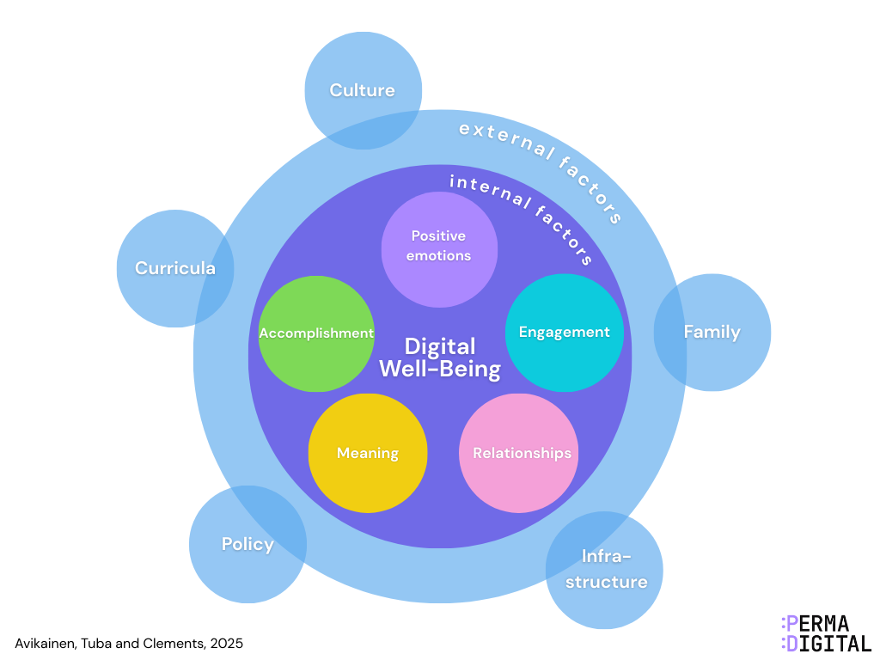
Κεφάλαιο 3: Τα Πλαίσια DigComp και LifeComp και η Σχέση τους με την Ψηφιακή Ευημερία
3.6 Εσωτερικοί και Εξωτερικοί Παράγοντες του Πλαισίου PERMA-Digital
Notes:
Το Πλαίσιο PERMA-Digital ενσωματώνει τις ψυχολογικές (PERMA), ψηφιακές (DigComp) και κοινωνικο-συναισθηματικές (LifeComp) διαστάσεις της ευημερίας. Για να κατανοήσουμε πώς αυτές οι διαστάσεις επηρεάζουν τη διδασκαλία και τη μάθηση, το εν λόγω πλαίσιο κάνει διάκριση μεταξύ εσωτερικών και εξωτερικών παραγόντων.
Το παραπάνω σχήμα απεικονίζει τον τρόπο με τον οποίο τα στοιχεία PERMA στον εσωτερικό κύκλο αντιπροσωπεύουν τους εσωτερικούς παράγοντες της ψηφιακής ευημερίας εστιάζοντας στο ατομικό επίπεδο.
Γύρω από αυτά, υπάρχουν εξωτερικοί παράγοντες που διαμορφώνουν τις επιλογές και τους πόρους που έχουν στη διάθεσή τους τα άτομα για την υποστήριξη της ψηφιακής ευημερίας τους. Το Πλαίσιο Ψηφιακής Ευημερίας PERMA δίνει μεγαλύτερη έμφαση στους εσωτερικούς παράγοντες, καθώς αυτοί μπορούν να αντιμετωπιστούν αποτελεσματικά μέσω μιας προσέγγισης που αφορά ολόκληρο το σχολείο. Παράλληλα, αυτό το πλαίσιο παρέχει συστάσεις για την ενίσχυση της ψηφιακής ευημερίας σε σχέση με τους εξωτερικούς παράγοντες, αν και αυτοί επηρεάζονται λιγότερο εύκολα και λιγότερο γρήγορα από την ανάπτυξη των ικανοτήτων των εκπαιδευτικών, των παιδαγωγών, των γονέων και των μαθητών/-τριών.

Slide 48
Εσωτερικοί Παράγοντες

Slide 49
Κεφάλαιο 3: Τα Πλαίσια DigComp και LifeComp και η Σχέση τους με την Ψηφιακή Ευημερία
3.6 Εσωτερικοί και Εξωτερικοί Παράγοντες του Πλαισίου PERMA-Digital
Οι εσωτερικοί παράγοντες αναφέρονται στα πέντε (5) στοιχεία του μοντέλου PERMA, που περιλαμβάνουν τα Θετικά Συναισθήματα, τη Δέσμευση, τις Σχέσεις, το Νόημα και το Επίτευγμα. Αυτοί οι εσωτερικοί παράγοντες μπορούν να καλλιεργηθούν και να αναπτυχθούν ενεργά μέσω της εκπαίδευσης και της ανατροφής των παιδιών.
Επομένως, τα στοιχεία PERMA αντιπροσωπεύουν τους εσωτερικούς παράγοντες της ψηφιακής ευημερίας εστιάζοντας στο ατομικό επίπεδο. Κάθε στοιχείο PERMA συνδέεται στενά με τις προσωπικές και κοινωνικές ικανότητες του LifeComp και με την έμφαση του DigComp στην υπεύθυνη και σκόπιμη χρήση της ψηφιακής τεχνολογίας.
Με λίγα λόγια, είναι οι παράγοντες που επηρεάζετε πιο άμεσα μέσω μαθησιακών δραστηριοτήτων, ρουτινών και προτύπων.

Slide 50
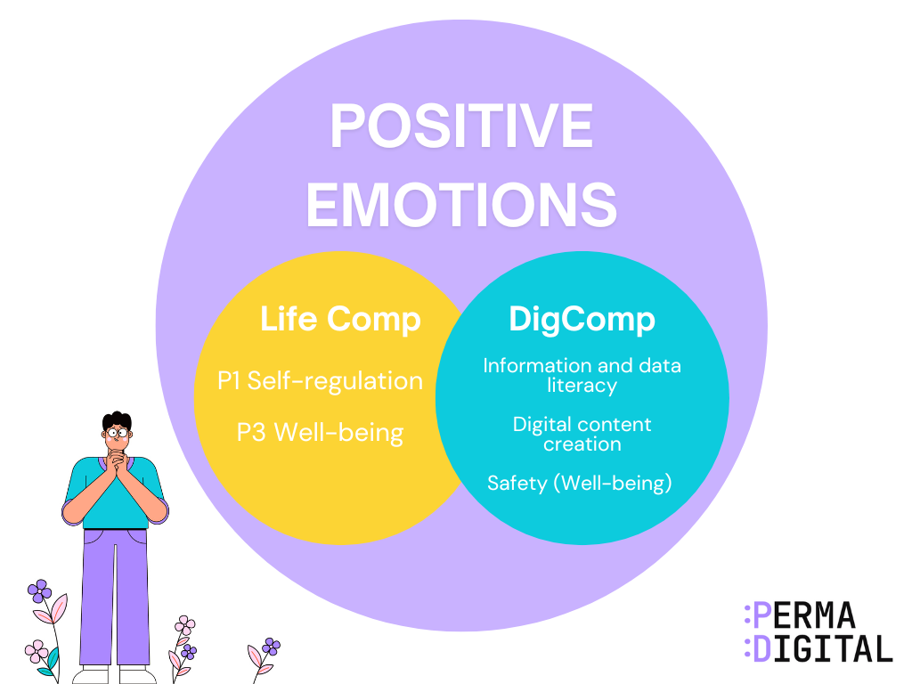
Κεφάλαιο 3: Τα Πλαίσια DigComp και LifeComp και η Σχέση τους με την Ψηφιακή Ευημερία
3.6 Εσωτερικοί και Εξωτερικοί Παράγοντες του Πλαισίου PERMA-Digital
ΘΕΤΙΚΑ ΣΥΝΑΙΣΘΗΜΑΤΑ | DIGCOMP | LIFECOMP
 | Γραμματισμός Πληροφοριών και Δεδομένων: Οι μαθήτριες/-τριες θα διδαχθούν να χρησιμοποιούν ένα ψηφιακό εργαλείο για να βρίσκουν αξιόπιστα άρθρα. | P1 Αυτορρύθμιση: Οι μαθήτριες/-τριες θα πρέπει να ενθαρρύνονται να αναπτύξουν αυτογνωσία και συναισθηματική νοημοσύνη μέσω πρακτικών αναστοχασμού, όπως η τήρηση ημερολογίου.
 | Δημιουργία Ψηφιακού Περιεχομένου: Οι μαθήτριες/-τριες θα μπορούσαν να χρησιμοποιήσουν καινοτόμα ψηφιακά εργαλεία για να δημιουργήσουν μια ψηφιακή αφίσα. | P3 Ευημερία: Οι μαθήτριες/-τριες θα πρέπει να ενθαρρύνονται να εφαρμόζουν τεχνικές και στρατηγικές ενσυνειδητότητας για τη ρύθμιση των συναισθημάτων τους.
 | Ασφάλεια (Ευημερία): Οι μαθήτριες/-τριες θα πρέπει να ενθαρρύνονται να κάνουν διαλείμματα από την οθόνη κατά τη διάρκεια των διαδικτυακών εργασιών και να αναστοχάζονται τις δραστηριότητές τους.
Notes:
Ο πίνακας σε αυτή τη διαφάνεια περιλαμβάνει συγκεκριμένα παραδείγματα για το πώς ορισμένες στρατηγικές διδασκαλίας (που συνδέονται με τα Πλαίσια DigComp και LifeComp) συνδυάζονται με Θετικά Συναισθήματα.

Slide 51
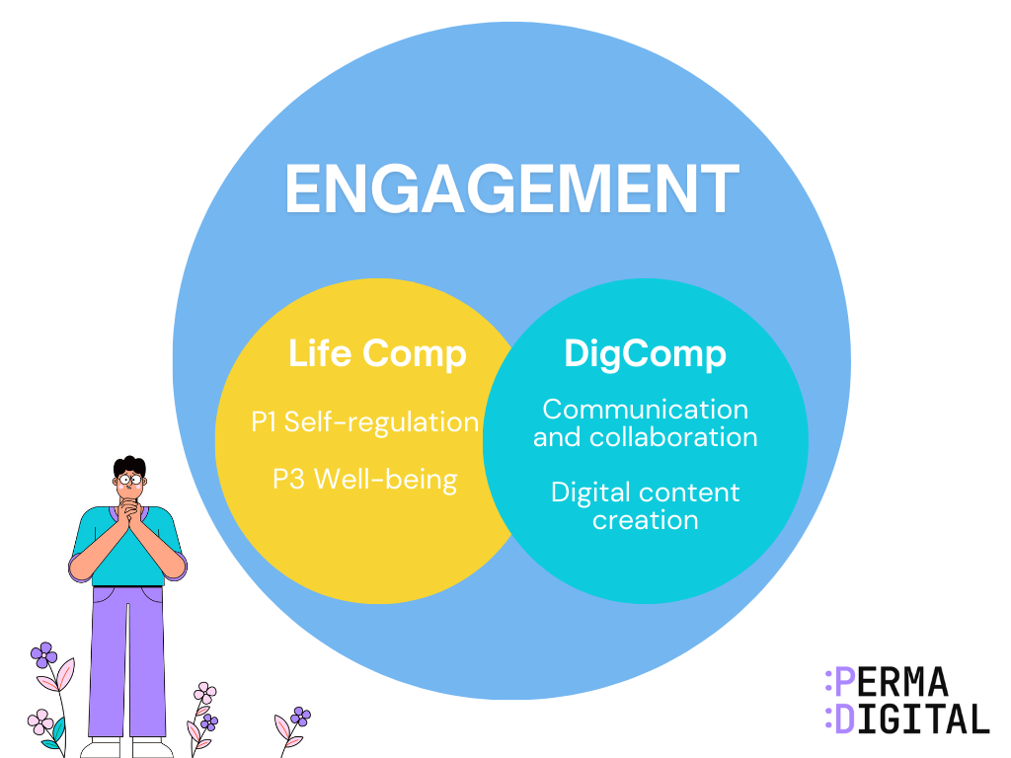
Κεφάλαιο 3: Τα Πλαίσια DigComp και LifeComp και η Σχέση τους με την Ψηφιακή Ευημερία
3.6 Εσωτερικοί και Εξωτερικοί Παράγοντες του Πλαισίου PERMA-Digital
ΔΕΣΜΕΥΣΗ | DIGCOMP | LIFECOMP
 | Επικοινωνία και Συνεργασία: Οι εκπαιδευτικοί θα μπορούσαν να χρησιμοποιήσουν μια μέθοδο μάθησης που βασίζεται σε παιχνίδια, π.χ. να χωρίσουν τους/τις μαθήτριες/-τριες σε ομάδες και να τους δώσουν ένα διαδικτυακό κουίζ. Η νικήτρια ομάδα θα κερδίσει ένα βραβείο. | P1 Αυτορρύθμιση: Οι μαθήτριες/-τριες θα πρέπει να ενθαρρύνονται να αναπτύξουν αυτογνωσία και συναισθηματική νοημοσύνη μέσω πρακτικών αναστοχασμού, όπως η τήρηση ημερολογίου αναστοχασμού ή η παροχή ανατροφοδότησης στους/στις συμμαθητές/-τριές τους.
 | Δημιουργία Ψηφιακού Περιεχομένου: Μετά το κουίζ, οι μαθήτριες/-τριες θα μπορούσαν να χρησιμοποιήσουν ένα ψηφιακό εργαλείο για να δημιουργήσουν μια ψηφιακή αφίσα σχετικά με το θέμα. | P3 Ευημερία: Οι μαθήτριες/-τριες θα πρέπει να ενθαρρύνονται να εφαρμόζουν τεχνικές και στρατηγικές ενσυνειδητότητας για τη ρύθμιση των συναισθημάτων τους.
Notes:
Ο πίνακας σε αυτή τη διαφάνεια περιλαμβάνει συγκεκριμένα παραδείγματα για το πώς ορισμένες στρατηγικές διδασκαλίας (που συνδέονται με τα Πλαίσια DigComp και LifeComp) συνδυάζονται με τη Δέσμευση.

Slide 52
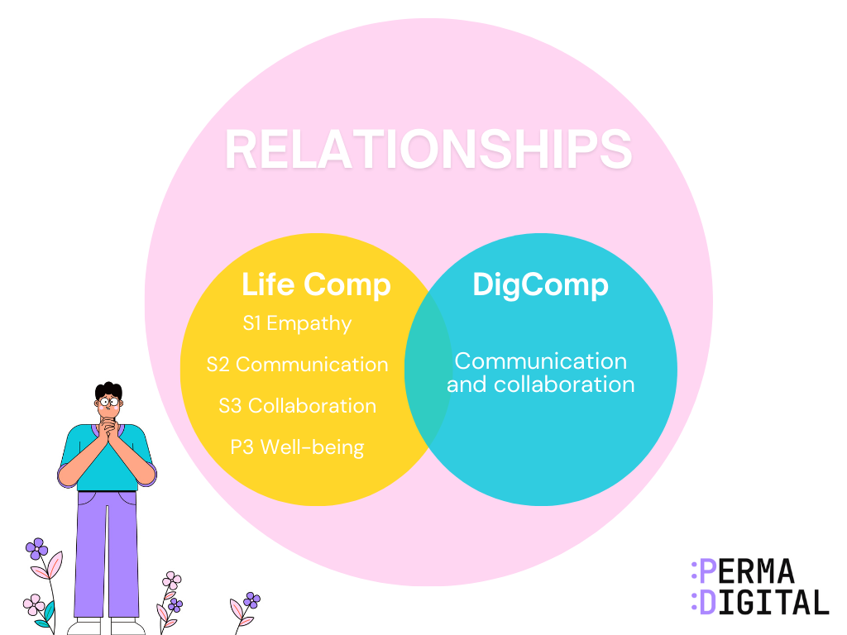
Κεφάλαιο 3: Τα Πλαίσια DigComp και LifeComp και η Σχέση τους με την Ψηφιακή Ευημερία
3.6 Εσωτερικοί και Εξωτερικοί Παράγοντες του Πλαισίου PERMA-Digital
ΣΧΕΣΕΙΣ | DIGCOMP | LIFECOMP
 | Επικοινωνία και Συνεργασία: Οι μαθήτριες/-τριες θα μπορούσαν να λάβουν οδηγίες για να εργαστούν σε ένα συνεργατικό μαθησιακό έργο. Θα πρέπει να παρέχουν ανατροφοδότηση/σχόλια διαδικτυακά και να συνεργάζονται. | S1 Ενσυναίσθηση: Οι μαθήτριες/-τριες θα ενθαρρύνονται από τους/τις εκπαιδευτικούς τους να μοιράζονται τα συναισθήματά τους ενώ εργάζονται στο έργο.
 | Δημιουργία Ψηφιακού Περιεχομένου: Οι μαθήτριες/-τριες θα πρέπει να δημιουργήσουν μια ψηφιακή παρουσίαση ως ομάδα. | S2 Επικοινωνία: Οι μαθήτριες/-τριες θα επικοινωνούν μεταξύ τους με σεβασμό σε μια διαδικτυακή πλατφόρμα.
 |  | S3 Συνεργασία: Οι μαθήτριες/-τριες θα συνεργάζονται αποτελεσματικά με τους/τις άλλους/-λες για την επίτευξη ενός κοινού στόχου.
 |  | P3 Ευημερία: Οι μαθήτριες/-τριες θα ενθαρρύνονται να αναστοχάζονται τις διαδικτυακές αλληλεπιδράσεις τους με τους/τις συμμαθητές/-τριές τους.
Notes:
Ο πίνακας σε αυτή τη διαφάνεια περιλαμβάνει συγκεκριμένα παραδείγματα για το πώς ορισμένες στρατηγικές διδασκαλίας (που συνδέονται με τα Πλαίσια DigComp και LifeComp) συνδυάζονται με τις Σχέσεις.
.

Slide 53
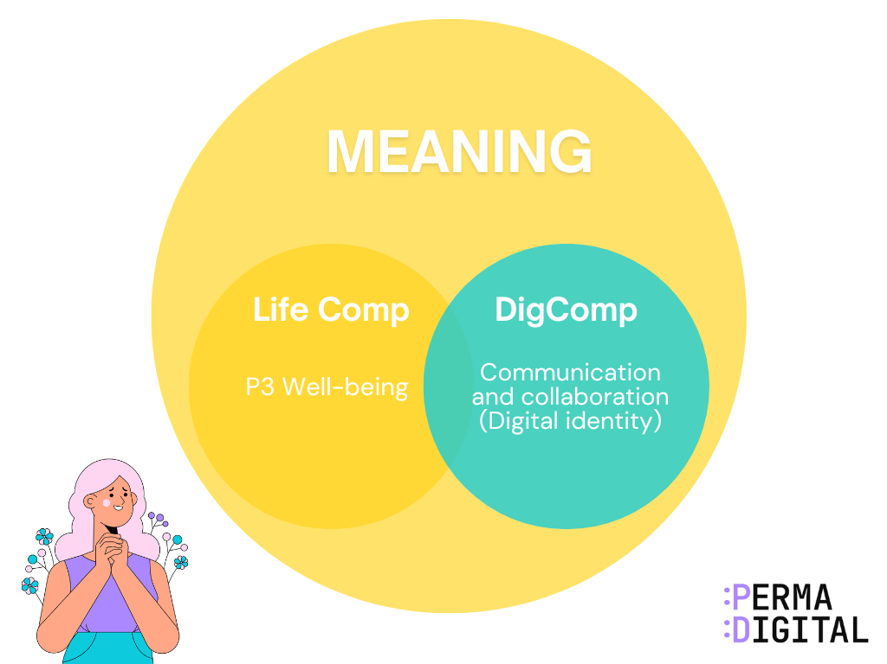
Κεφάλαιο 3: Τα Πλαίσια DigComp και LifeComp και η Σχέση τους με την Ψηφιακή Ευημερία
3.6 Εσωτερικοί και Εξωτερικοί Παράγοντες του Πλαισίου PERMA-Digital
ΝΟΗΜΑ | DIGCOMP | LIFECOMP
 | Επικοινωνία και Συνεργασία (Ψηφιακή Ταυτότητα): Οι εκπαιδευτικοί θα μπορούσαν να ξεκινήσουν μια συζήτηση σχετικά με το «ψηφιακό αποτύπωμα» και τον τρόπο με τον οποίο οι μαθήτριες/-τριες μπορούν να προστατεύσουν την ψηφιακή τους ταυτότητα στο διαδικτυακό περιβάλλον. Στη συνέχεια, οι εκπαιδευτικοί θα μπορούσαν να χωρίσουν τους/τις μαθήτριες/-τριες σε διαφορετικές ομάδες με βάση τα δυνατά τους σημεία και τις προσωπικές τους αξίες. | P3 Ευημερία: Οι μαθήτριες/-τριες θα μπορούσαν να ενθαρρυνθούν να αναστοχαστούν τις δραστηριότητές τους και να συζητήσουν πώς η χρήση ψηφιακών εργαλείων τους βοήθησε να ενισχύσουν τα δυνατά τους σημεία.
Notes:
Ο πίνακας σε αυτή τη διαφάνεια περιλαμβάνει συγκεκριμένα παραδείγματα για το πώς ορισμένες στρατηγικές διδασκαλίας (που συνδέονται με τα Πλαίσια DigComp και LifeComp) συνδυάζονται με το Νόημα.
.

Slide 54
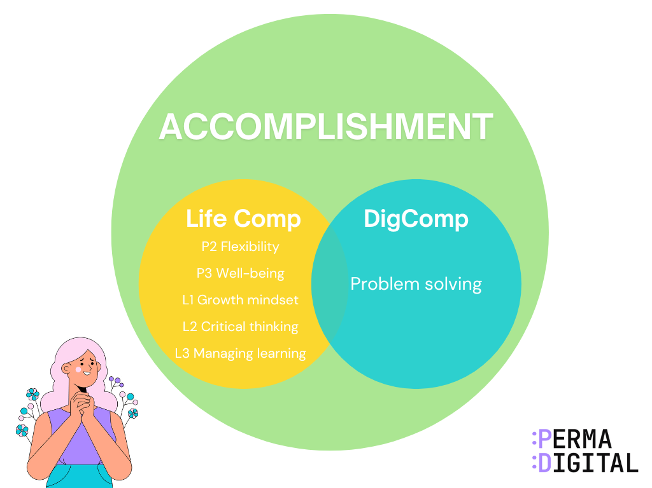
Κεφάλαιο 3: Τα Πλαίσια DigComp και LifeComp και η Σχέση τους με την Ψηφιακή Ευημερία
3.6 Εσωτερικοί και Εξωτερικοί Παράγοντες του Πλαισίου PERMA-Digital
ΕΠΙΤΕΥΓΜΑ | DIGCOMP | LIFECOMP
 | Επίλυση Προβλημάτων: Οι μαθήτριες/-τριες θα μπορούσαν να ενθαρρυνθούν να προγραμματίσουν διαδικτυακές συναντήσεις για να συντονιστούν για την επερχόμενη ομαδική παρουσίαση. Έτσι, θα μπορούσε να αποφευχθεί η απουσία μαθητών/-τριών και, συνεπώς, αυτό θα οδηγήσει σε καλύτερο συντονισμό μεταξύ τους. | P2 Ευελιξία: Αφήστε τους/τις μαθήτριες/-τριες να πειραματιστούν με πολλαπλές πλατφόρμες (π.χ. Canva, Notion, Miro) και να σκεφτούν τι λειτουργεί καλύτερα για αυτούς/-τές.
 |  | P3 Ευημερία: Ενσωματώστε διαλείμματα από την οθόνη στα μαθήματα για να αποφύγετε την υπερφόρτωση.
 |  | L1 Νοοτροπία Ανάπτυξης: Θέστε σαφείς μαθησιακούς στόχους και αφήστε τους/τις μαθήτριες/-τριες να επιλέξουν τα ψηφιακά εργαλεία για την επίτευξή τους.
 |  | L2 Κριτική Σκέψη: Οι μαθήτριες/-τριες θα μπορούσαν να ενθαρρυνθούν να επιλέξουν ένα ψηφιακό εργαλείο για να ολοκληρώσουν την εργασία τους και, στη συνέχεια, να δικαιολογήσουν τη χρήση του εργαλείου με βάση τις προσωπικές μαθησιακές τους ανάγκες.
 |  | L3 Διαχείριση της Μάθησης: Οι μαθήτριες/-τριες θα μπορούσαν να λάβουν οδηγίες να οργανώσουν τις πληροφορίες με τρόπο που να έχει νόημα και να δημιουργήσουν σύντομα βίντεο για κάθε μέρος χρησιμοποιώντας το ψηφιακό εργαλείο της προτίμησής τους ή μια ποικιλία εργαλείων.
Notes:
Ο πίνακας σε αυτή τη διαφάνεια περιλαμβάνει συγκεκριμένα παραδείγματα για το πώς ορισμένες στρατηγικές διδασκαλίας (που συνδέονται με τα Πλαίσια DigComp και LifeComp) συνδυάζονται με το Επίτευγμα.
.

Slide 55
Εξωτερικοί Παράγοντες

Slide 56
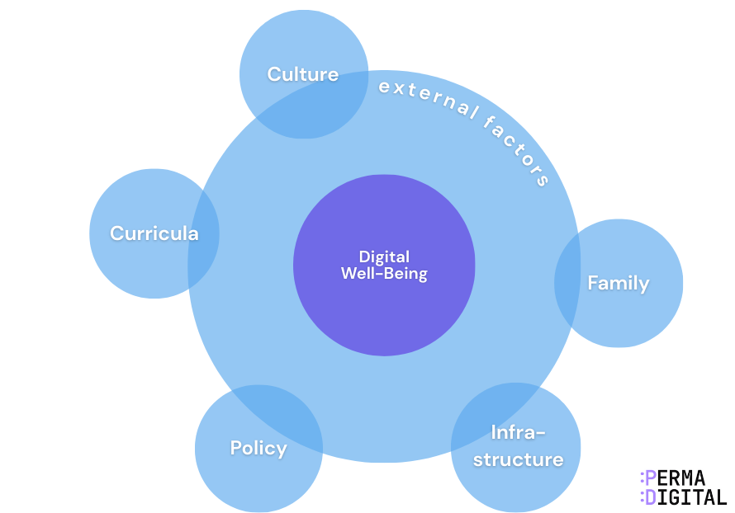
Κεφάλαιο 3: Τα Πλαίσια DigComp και LifeComp και η Σχέση τους με την Ψηφιακή Ευημερία
3.6 Εσωτερικοί και Εξωτερικοί Παράγοντες του Πλαισίου PERMA-Digital
Εξωτερικοί Παράγοντες
Οι εξωτερικοί παράγοντες διαδραματίζουν σπουδαίο ρόλο στη διαμόρφωση της ψηφιακής ευημερίας των εφήβων, καθώς αντιπροσωπεύουν συστημικές, δομικές και θεμελιώδεις επιρροές, τις οποίες οι εκπαιδευτικοί και οι γονείς μπορούν να επηρεάσουν ελάχιστα.
Notes:
Η αναγνώριση αυτών των εξωτερικών παραγόντων και η παροχή στοχευμένων συστάσεων συμβάλλουν στην ενίσχυση της ασφάλειας, της ισότητας και της μακροπρόθεσμης ψηφιακής ανθεκτικότητας. Αυτές οι συνθήκες δεν ελέγχονται από τους/τις μαθήτριες/-τριες και συχνά απαιτούν συντονισμό μεταξύ των εκπαιδευτικών, της σχολικής ηγεσίας και των οικογενειών.
Συνοψίζοντας, οι εξωτερικοί παράγοντες διαδραματίζουν σπουδαίο ρόλο στη διαμόρφωση της ψηφιακής ευημερίας των εφήβων, καθώς αντιπροσωπεύουν συστημικές, δομικές και θεμελιώδεις επιρροές, τις οποίες οι εκπαιδευτικοί και οι γονείς μπορούν να επηρεάσουν ελάχιστα. Το παρακάτω σχήμα παρουσιάζει τους εξωτερικούς παράγοντες του Πλαισίου PERMA-Digital.

Slide 57
3.6 Εσωτερικοί και Εξωτερικοί Παράγοντες του Πλαισίου PERMA-Digital
Συνδέσεις μεταξύ Εξωτερικών και Εσωτερικών Παραγόντων

Slide 58
Κεφάλαιο 3: Τα Πλαίσια DigComp και LifeComp και η Σχέση τους με την Ψηφιακή Ευημερία
3.6 Εσωτερικοί και Εξωτερικοί Παράγοντες του Πλαισίου PERMA-Digital
Πρόγραμμα Σπουδών
Η συχνότητα και ο σκοπός χρήσης της τεχνολογίας επηρεάζουν την προσοχή, την κινητοποίηση και την ισορροπία των μαθητών/-τριών. Ένα άρτια σχεδιασμένο πρόγραμμα σπουδών συνδυάζει την ψηφιακή και τη μη ψηφιακή μάθηση, ώστε οι μαθήτριες/-τριες να παραμένουν αφοσιωμένοι/-νες χωρίς υπερβολική χρήση της τεχνολογίας.
Σύνδεση με το PERMA: Δέσμευση, Νόημα
Σύνδεση με το DigComp: Σκόπιμη, Δομημένη Χρήση της Ψηφιακής Τεχνολογίας
Σύνδεση με το LifeComp: Διαχείριση της Mάθησης
Τι να κάνετε
Όταν το πρόγραμμα σπουδών σας εναλλάσσει πρακτικές ασκήσεις, συζητήσεις και ψηφιακές δραστηριότητες, οι μαθήτριες/-τριες παραμένουν σε εγρήγορση και αποφεύγουν την κόπωση. Κατανοούν γιατί χρησιμοποιούνται τα ψηφιακά εργαλεία και πώς κάθε άσκηση συνδέεται με τους μαθησιακούς στόχους, γεγονός που αυξάνει τη Δέσμευση και την αίσθηση του Νοήματος.
Ενσωματώστε την ψηφιακή ευημερία σε όλα τα μαθήματα, όχι μόνο στις ΤΠΕ ή την Αγωγή Υγείας
Ευθυγραμμίστε τα εθνικά προγράμματα σπουδών με πλαίσια της ΕΕ, όπως το DigComp, το LifeComp και το PERMA, για να διασφαλίσετε ότι αντιμετωπίζονται οι συναισθηματικές και κοινωνικές διαστάσεις.

Slide 59
Κεφάλαιο 3: Τα Πλαίσια DigComp και LifeComp και η Σχέση τους με την Ψηφιακή Ευημερία
3.6 Εσωτερικοί και Εξωτερικοί Παράγοντες του Πλαισίου PERMA-Digital
2. Πολιτική
Οι ψηφιακές πολιτικές, οι ρουτίνες, οι κανόνες και οι προσδοκίες ενός σχολείου διαμορφώνουν τον τρόπο με τον οποίο συμπεριφέρονται οι μαθήτριες/-τριες στο διαδίκτυο αλλά και εκτός διαδικτύου.
Οι σαφείς οδηγίες καθιστούν τη χρήση της ψηφιακής τεχνολογίας προβλέψιμη και ασφαλή για τους/τις μαθήτριες/-τριες. Όταν το σχολείο θέτει συνεπείς προσδοκίες, η τάξη σας είναι πιο ήρεμη, οι μαθήτριες/-τριες μεταβαίνουν πιο εύκολα από τη μία εργασία στην άλλη και η ψηφιακή τους συμπεριφορά χαρακτηρίζεται από μεγαλύτερο σεβασμό.
Σύνδεση με το PERMA: Θετικά Συναισθήματα, Σχέσεις, Επίτευγμα
Σύνδεση με το DigComp: Ασφαλής Ψηφιακή Συμπεριφορά
Σύνδεση με το LifeComp: Αυτορρύθμιση
Τι να κάνετε
Όταν το σχολείο σας εφαρμόζει έναν απλό κανόνα, όπως «μεταβάσεις χωρίς συσκευές», οι μαθήτριες/-τριες μεταβαίνουν από το ένα μάθημα στο άλλο με λιγότερους περισπασμούς. Είναι πιο συγκεντρωμένοι/-νες και λιγότερο καταβεβλημένοι/-νες, γεγονός που βελτιώνει τη διάθεσή τους (Θετικά Συναισθήματα), μειώνει τις περιττές συγκρούσεις (Σχέσεις) και τους/τις βοηθά να ξεκινήσουν τις εργασίες με μεγαλύτερη αυτοπεποίθηση (Επίτευγμα).
Αποφύγετε τις απλοϊκές απαγορεύσεις των ψηφιακών εργαλείων. Αντ' αυτού, προωθήστε την υπεύθυνη και ενημερωμένη ψηφιακή συμμετοχή.
Υποστηρίξτε τον στρατηγικό σχεδιασμό για να ξεπεράσετε την αντίσταση στην καινοτομία και να εξασφαλίσετε τη συνεπή εφαρμογή σε όλα τα σχολεία.

Slide 60
Κεφάλαιο 3: Τα Πλαίσια DigComp και LifeComp και η Σχέση τους με την Ψηφιακή Ευημερία
3.6 Εσωτερικοί και Εξωτερικοί Παράγοντες του Πλαισίου PERMA-Digital
3. Υποδομές
Η πρόσβαση σε συσκευές, η σταθερότητα του διαδικτύου και η ποιότητα των πλατφορμών επηρεάζουν τον βαθμό αυτοπεποίθησης και επιτυχίας που αισθάνονται οι μαθήτριες/-τριες όταν εργάζονται ψηφιακά. Όταν η πρόσβαση είναι αξιόπιστη και δίκαιη, οι μαθήτριες/-τριες συμμετέχουν με μεγαλύτερη αυτοπεποίθηση και αισθάνονται λιγότερο άγχος κατά τη διάρκεια των ψηφιακών εργασιών.
Σύνδεση με το PERMA: Δέσμευση, Επίτευγμα
Σύνδεση με το DigComp: Αυτοπεποίθηση στην Ψηφιακή Συμμετοχή
Σύνδεση με το LifeComp: Προώθηση της Ευημερίας
Τι να κάνετε
Όταν το σχολείο παρέχει σταθερό Wi-Fi και κοινόχρηστες συσκευές, οι μαθήτριες/-τριες μπορούν να συμμετέχουν σε ψηφιακές εργασίες χωρίς άγχος. Αυτό αυξάνει τη συμμετοχή και δίνει σε όλους/-λες τους/τις μαθήτριες/-τριες μια δίκαιη ευκαιρία να επιτύχουν.
Δώστε προτεραιότητα στην ανάπτυξη ικανοτήτων έναντι της παροχής υλικού εστιάζοντας στις ικανότητες των εκπαιδευτικών και στα συστήματα υποστήριξης
Εξασφαλίστε ασφαλείς πλατφόρμες και ηθική χρήση της Τεχνητής Νοημοσύνης, με σαφείς πολιτικές σχετικά με την προστασία των δεδομένων και την παρακολούθηση του χρόνου χρήσης των οθονών.

Slide 61
Κεφάλαιο 3: Τα Πλαίσια DigComp και LifeComp και η Σχέση τους με την Ψηφιακή Ευημερία
3.6 Εσωτερικοί και Εξωτερικοί Παράγοντες του Πλαισίου PERMA-Digital
4. Πολιτισμός
οι μαθήτριες/-τριες επηρεάζονται από τις τάσεις, τους κανόνες του διαδικτύου και το ευρύτερο περιβάλλον των μέσων ενημέρωσης. Το viral περιεχόμενο, οι influencers και οι προσδοκίες των συνομηλίκων επηρεάζουν τα συναισθήματα, την αυτοεικόνα και τη συμπεριφορά τους.
Σύνδεση με το PERMA: Όλα τα στοιχεία (ανάλογα με το πλαίσιο)
Σύνδεση με το LifeComp: Κριτική Σκέψη, Ενσυναίσθηση
Σύνδεση με το DigComp: Κατανόηση της Διαδικτυακής Συμπεριφοράς, Επίλυση Προβλημάτων
Τι να κάνετε
Όταν μια viral πρόκληση εξαπλώνεται, οι μαθήτριες/-τριες μπορεί να συγκρίνουν τον εαυτό τους ή να αισθάνονται πίεση να συμμετάσχουν. Η αναγνώριση αυτού του γεγονότος σας βοηθά να συζητήσετε τον συναισθηματικό αντίκτυπο και να τους/τις καθοδηγήσετε σε ασφαλέστερες επιλογές.
Συνεργαστείτε με μαθητές/-τριες, εκπαιδευτικούς και γονείς για να καθορίσετε κοινά πρότυπα για την υγιή χρήση της τεχνολογίας
Δείξτε υγιείς ψηφιακές συνήθειες.
Ασχοληθείτε με την καθοδηγούμενη, ασφαλή χρήση της τεχνολογίας.

Slide 62
Κεφάλαιο 3: Τα Πλαίσια DigComp και LifeComp και η Σχέση τους με την Ψηφιακή Ευημερία
3.6 Εσωτερικοί και Εξωτερικοί Παράγοντες του Πλαισίου PERMA-Digital
5. Οικογένεια
Οι οικογενειακές συνήθειες επηρεάζουν τον ύπνο, την επικοινωνία, την κινητοποίηση και τη συναισθηματική σταθερότητα.
Ακόμη και οι αυστηρές ρουτίνες στην τάξη δεν μπορούν πάντα να αντισταθμίσουν τις ανθυγιεινές συνήθειες στο σπίτι. Οι μαθήτριες/-τριες που ξενυχτούν στο διαδίκτυο δυσκολεύονται να συγκεντρωθούν, να διαχειριστούν τα συναισθήματά τους και να συμμετάσχουν σε ομαδικές εργασίες.
Σύνδεση με το PERMA: Θετικά Συναισθήματα, Σχέσεις
Σύνδεση με το LifeComp: Ευημερία, Ευελιξία
Σύνδεση με το DigComp: Ασφαλείς και Ισορροπημένες Ψηφιακές Συνήθειες
Τι να κάνετε
Όταν το σχολείο σας ορίσει σαφείς κανόνες σχετικά με την υπεύθυνη χρήση της ψηφιακής τεχνολογίας, θα πρέπει να ενημερώσετε τις οικογένειες ώστε να εφαρμόσουν τους ίδιους κανόνες στο σπίτι.
Με αυτόν τον τρόπο, το σχολείο και οι οικογένειες των μαθητών/-τριών θα εφαρμόζουν τους ίδιους κανόνες για την υπεύθυνη χρήση των ψηφιακών μέσων. Αυτό θα αυξήσει τα Θετικά Συναισθήματα και θα βελτιώσει τις Σχέσεις.
Διοργανώστε εργαστήρια και διαδικτυακά σεμινάρια σχετικά με το ψηφιακό άγχος, τον χρόνο στην οθόνη και την ασφάλεια στο διαδίκτυο
Καθορίστε κοινούς κανόνες μεταξύ σχολείου και σπιτιού για την υπεύθυνη χρήση των ψηφιακών μέσων.
Δώστε πρακτικές συμβουλές για τον καθορισμό ορίων και την προώθηση της αυτορρύθμισης στο σπίτι.

Slide 63
Κεφάλαιο 3: Τα Πλαίσια DigComp και LifeComp και η Σχέση τους με την Ψηφιακή Ευημερία
3.7 Δραστηριότητα 1 - Συνθέτοντας τα Μοντέλα PERMA, DigComp και LifeComp στο Μοντέλο PERMA-Digital
ΠΙΝΑΚΑΣ: Συνθέτοντας το PERMA-Digital
Στοιχείο PERMA | Σύνδεση με το DigComp | Σύνδεση με το LifeComp
Θετικά Συναισθήματα | Ασφάλεια στους ψηφιακούς χώρους | Συναισθηματική αυτορρύθμιση, ανθεκτικότητα
Δέσμευση | Επίλυση προβλημάτων, δημιουργία περιεχομένου | Διαχείριση της μάθησης, νοοτροπία ανάπτυξης
Σχέσεις | Επικοινωνία και συνεργασία | Ενσυναίσθηση, ομαδική εργασία
Νόημα | Γραμματισμός δεδομένων για τεκμηριωμένες αποφάσεις | Σκοπός, αναστοχασμός, δια βίου μάθηση
Επίτευγμα | Ψηφιακά έργα και κατάκτηση δεξιοτήτων | Καθορισμός στόχων, επιμονή, προσαρμοστικότητα
Notes:
Ο πίνακας περιγράφει τους τομείς του Πλαισίου PERMA-Digital. Πιο συγκεκριμένα, ο πίνακας δείχνει τις συνδέσεις μεταξύ των στοιχείων του PERMA και των τομέων DigComp και LifeComp.
Μπορείτε να χρησιμοποιήσετε αυτόν τον πίνακα για να σχεδιάσετε δραστηριότητες που ενσωματώνουν την ευημερία και τις ψηφιακές και δια βίου ικανότητες.
Για παράδειγμα, όταν εστιάζετε στα Θετικά Συναισθήματα, μπορείτε να ενθαρρύνετε τους/τις μαθήτριες/-τριες να χρησιμοποιούν δημιουργικά ψηφιακά εργαλεία (π.χ. ψηφιακή αφήγηση, επεξεργασία φωτογραφιών ή εφαρμογές μουσικής) για να εκφράσουν ευγνωμοσύνη ή χαρά. Ομοίως, για τη Δέσμευση, μπορείτε να χρησιμοποιήσετε πλατφόρμες μάθησης βασισμένες σε παιχνίδια που προωθούν τη ροή και την ενεργό συμμετοχή.

Slide 64
Κεφάλαιο 3: Τα Πλαίσια DigComp και LifeComp και η Σχέση τους με την Ψηφιακή Ευημερία
3.7 Δραστηριότητα 1 - Συνθέτοντας τα Μοντέλα PERMA, DigComp και LifeComp στο Μοντέλο PERMA-Digital
Σκεφτείτε για λίγο:
Ποιο στοιχείο του PERMA θεωρείτε ότι υποστηρίζεται περισσότερο από το DigComp; Ποιο από το LifeComp;
Ποιο στοιχείο του PERMA θεωρείτε πιο εύκολο να συνδέσετε με το DigComp και το LifeComp;
Ποιο στοιχείο ήταν πιο δύσκολο να ενσωματωθεί και γιατί;
Πώς αυτή η σύνθεση σας δίνει μια πιο ολοκληρωμένη εικόνα της ψηφιακής ευημερίας;

Slide 65
Κεφάλαιο 3: Τα Πλαίσια DigComp και LifeComp και η Σχέση τους με την Ψηφιακή Ευημερία
3.7 Δραστηριότητα 2 - Κατανόηση των Εσωτερικών και Εξωτερικών Παραγόντων του Πλαισίου PERMA-Digital
Αυτή η δραστηριότητα θα σας βοηθήσει να συνδέσετε το μοντέλο PERMA-Digital με την πραγματική εμπειρία σας στην τάξη. Συμβάλλει στον γρήγορο αναστοχασμό, την πρακτική συζήτηση και την άμεση μεταφορά στη διδασκαλία.
Βήμα 1ο:
Σκεφτείτε τους/τις δικούς/-κές σας μαθητές/-τριες.
Σημειώστε τρεις (3) εξωτερικούς παράγοντες που διαμορφώνουν τις ψηφιακές εμπειρίες τους (π.χ. κανόνες χρήσης συσκευών στο σχολείο, ρουτίνες χρήσης οθονών στην οικογένεια, πρόσβαση σε σταθερό internet).
Ενθαρρύνετε τους/τις συμμετέχοντες/-χουσες να γράψουν σύντομα, συγκεκριμένα παραδείγματα αντί για γενικές δηλώσεις.
Βήμα 2ο:
Αντιστοιχίστε τα τέσσερα (4) σενάρια που ακολουθούν με τους κατάλληλους εσωτερικούς (Στοιχείο PERMA, DigComp και LifeComp) ή εξωτερικούς παράγοντες (Οικογένεια, Πολιτική, Πολιτισμός, Υποδομές, Προγράμματα Σπουδών). Χρησιμοποιήστε το παράδειγμα ως οδηγό:

Slide 66
Κεφάλαιο 3: Τα Πλαίσια DigComp και LifeComp και η Σχέση τους με την Ψηφιακή Ευημερία
3.7 Δραστηριότητα 2 - Κατανόηση των Εσωτερικών και Εξωτερικών Παραγόντων του Πλαισίου PERMA-Digital
Παράδειγμα
Σενάριο | Εσωτερικοί παράγοντες | Εξωτερικοί παράγοντες
Παράδειγμα: Οι μαθήτριες/-τριες εκνευρίζονται όταν μια εφαρμογή «κολλάει». | PERMA: Θετικά Συναισθήματα LifeComp: Αυτορρύθμιση
Παράδειγμα: Δεν υπάρχουν συνεπείς κανόνες σχετικά με τη χρήση συσκευών. |  | Συνθήκες στο Σχολείο: Σαφείς Ψηφιακές Πολιτικές
Ένας/Μια μαθητής/-τρια είναι αναστατωμένος/-νη, επειδή έλαβε ένα αρνητικό σχόλιο στο διαδικτυακό chat room.
Δεν έχουν όλοι/-λες οι μαθήτριες/-τριες πρόσβαση στο διαδίκτυο στο σχολείο και στο σπίτι.
Οι μαθήτριες/-τριες συνεργάζονται σε μικρές ομάδες σε μια διαδικτυακή πλατφόρμα για να προετοιμάσουν μια ψηφιακή παρουσίαση.
Το σχέδιο μαθήματος περιλαμβάνει ψηφιακές και μη ψηφιακές δραστηριότητες.
Notes:
Διανείμετε αυτόν τον πίνακα σε ένα φύλλο χαρτί, αν είναι δυνατόν.

Slide 67
Κεφάλαιο 3: Τα Πλαίσια DigComp και LifeComp και η Σχέση τους με την Ψηφιακή Ευημερία
3.7 Δραστηριότητα 2 - Κατανόηση των Εσωτερικών και Εξωτερικών Παραγόντων του Πλαισίου PERMA-Digital
Βήμα 3ο:
Αυτό το βήμα θα σας βοηθήσει να συνειδητοποιήσετε πώς αλληλεπιδρούν οι εσωτερικοί και εξωτερικοί παράγοντες στην πραγματική διδασκαλία. Για κάθε σενάριο, σημειώστε μία αναντιστοιχία ή πρόκληση.
Χρησιμοποιήστε παραδείγματα όπως:
• «Οι μαθήτριες/-τριες μας έχουν καλή συναισθηματική αυτογνωσία, αλλά το σχολείο χρησιμοποιεί πάρα πολλές εφαρμογές, με αποτέλεσμα να αισθάνονται ακόμα υπερβολικά επιβαρυμένοι/-νες».
• «Οι οικογένειες έχουν καθιερώσει υγιείς ρουτίνες στο σπίτι, αλλά οι μαθήτριες/-τριες δυσκολεύονται να συγκεντρωθούν κατά τη διάρκεια των ψηφιακών μαθημάτων».
• «Έχουμε ισχυρές σχολικές πολιτικές, αλλά οι μαθήτριες/-τριες δεν έχουν τις δεξιότητες να τις εφαρμόζουν με συνέπεια».

Slide 68
Τέλος του Κεφαλαίου 3
Εισαγωγή στην Ψηφιακή Ευημερία: τα Πλαίσια PERMA-Digital

